Slide 1
PRESHOES
WBPBP
송병준 | 허설 | 강은선 | 정재희
Notes:
안녕하세요 왕밤빵밤빵입니다.

Slide 2
PRESHOES?
Notes:
Preshoes는 신발에 부착된 압력 센서로 사용자 발의 압력 데이터를 수집하고 신체 밸런스와 보행 습관을 분석하여 사용자에게 정보와 조언을 제공하는 서비스입니다.

Slide 3
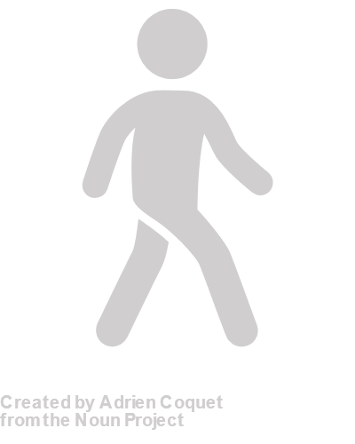

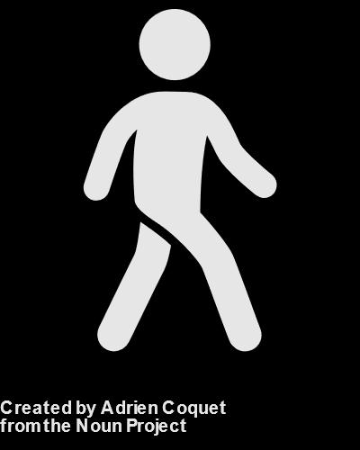

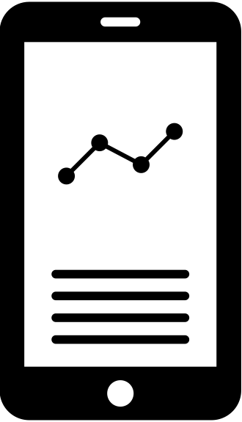
PRESHOES
3가지 기능
실시간 압력 분포
족저압 검사
걸음 분석
보고서
Notes:
Preshoes는 3가지 기능을 제공합니다.
첫째, 사용자의 족압을 실시간으로 시각화 하여 보여줍니다.
둘째, 정적검사와 동적검사를 포함하는 족저압 검사를 제공합니다.
셋째, 검사 결과를 분석한 보고서를 제공합니다. 이 보고서는 걸음걸이에 대한 진단과 향후 발생 가능한 질병에 대한 조언을 제공합니다.

Slide 4
DEMO
Notes:
이 세 가지 기능을 직접 보여드리겠습니다.

Slide 5
구현
Notes:
이제부터 Preshoes가 어떻게 움직이는지 조금 자세하게 이야기해보고자 합니다.

Slide 6




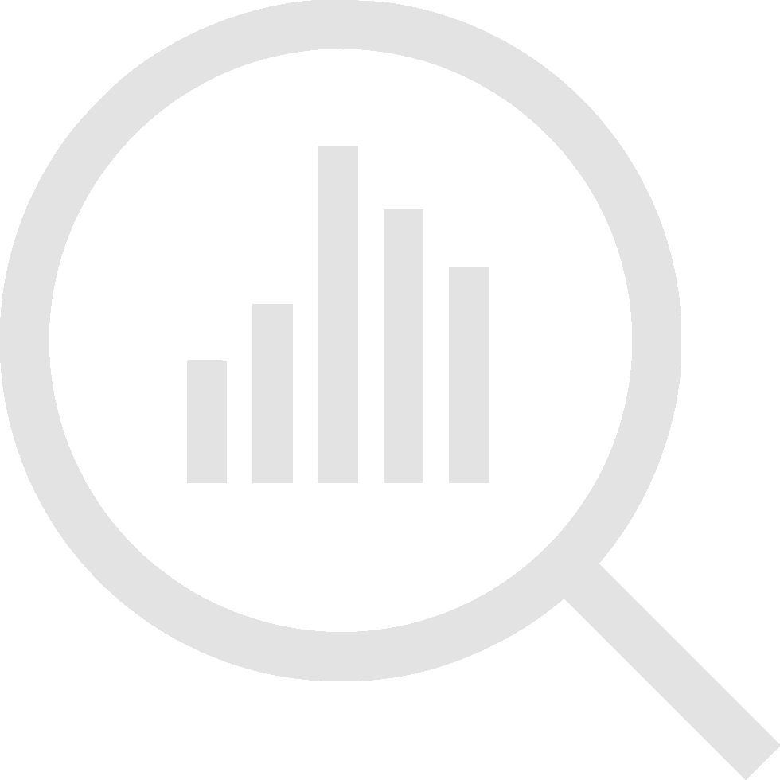

구현
데이터 흐름
Bluetooth
Internet
분석 결과
특징점 추출
데이터 분석
Notes:
Preshoes에서 데이터는 이렇게 움직입니다.
사용자가 신발을 신고 활동을 하면 센서 모듈로부터 수집된 샘플이 (엔터) 블루투스 연결을 통해 모바일 애플리케이션으로 전달됩니다.
모바일 앱에는 (엔터) 저수준 데이터 분석기가 탑재되어 있습니다. 이 분석기를 사용하여 샘플로부터 (엔터) 특징점을 추출해냅니다. 이렇게 추출한 특징점들은 (엔터) 인터넷으로 연결된 서버로 전송됩니다.
서버에는 (엔터) 고수준 데이터 분석기가 탑재되어 있습니다. 이곳에서 특징점으로부터 유의미한 분석이 (엔터) 도출됩니다.
분석 결과는 다시 (엔터) 사용자의 애플리케이션으로 보내집니다. 애플리케이션에서는 추출한 특징점과 이에 대한 분석을 잘 다듬어 보고서를 만들어 사용자에게 보여줍니다.

Slide 7
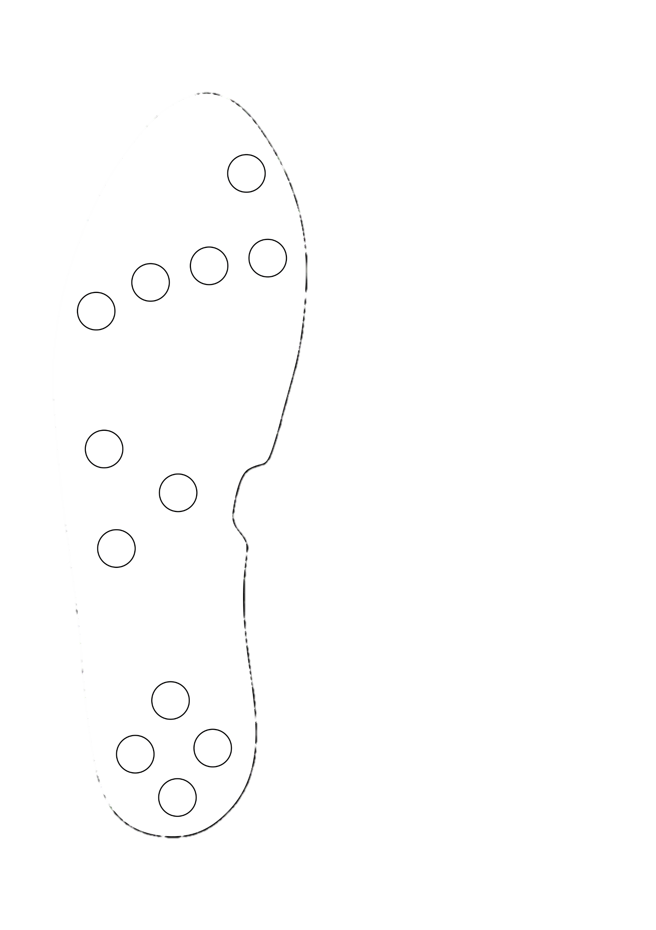
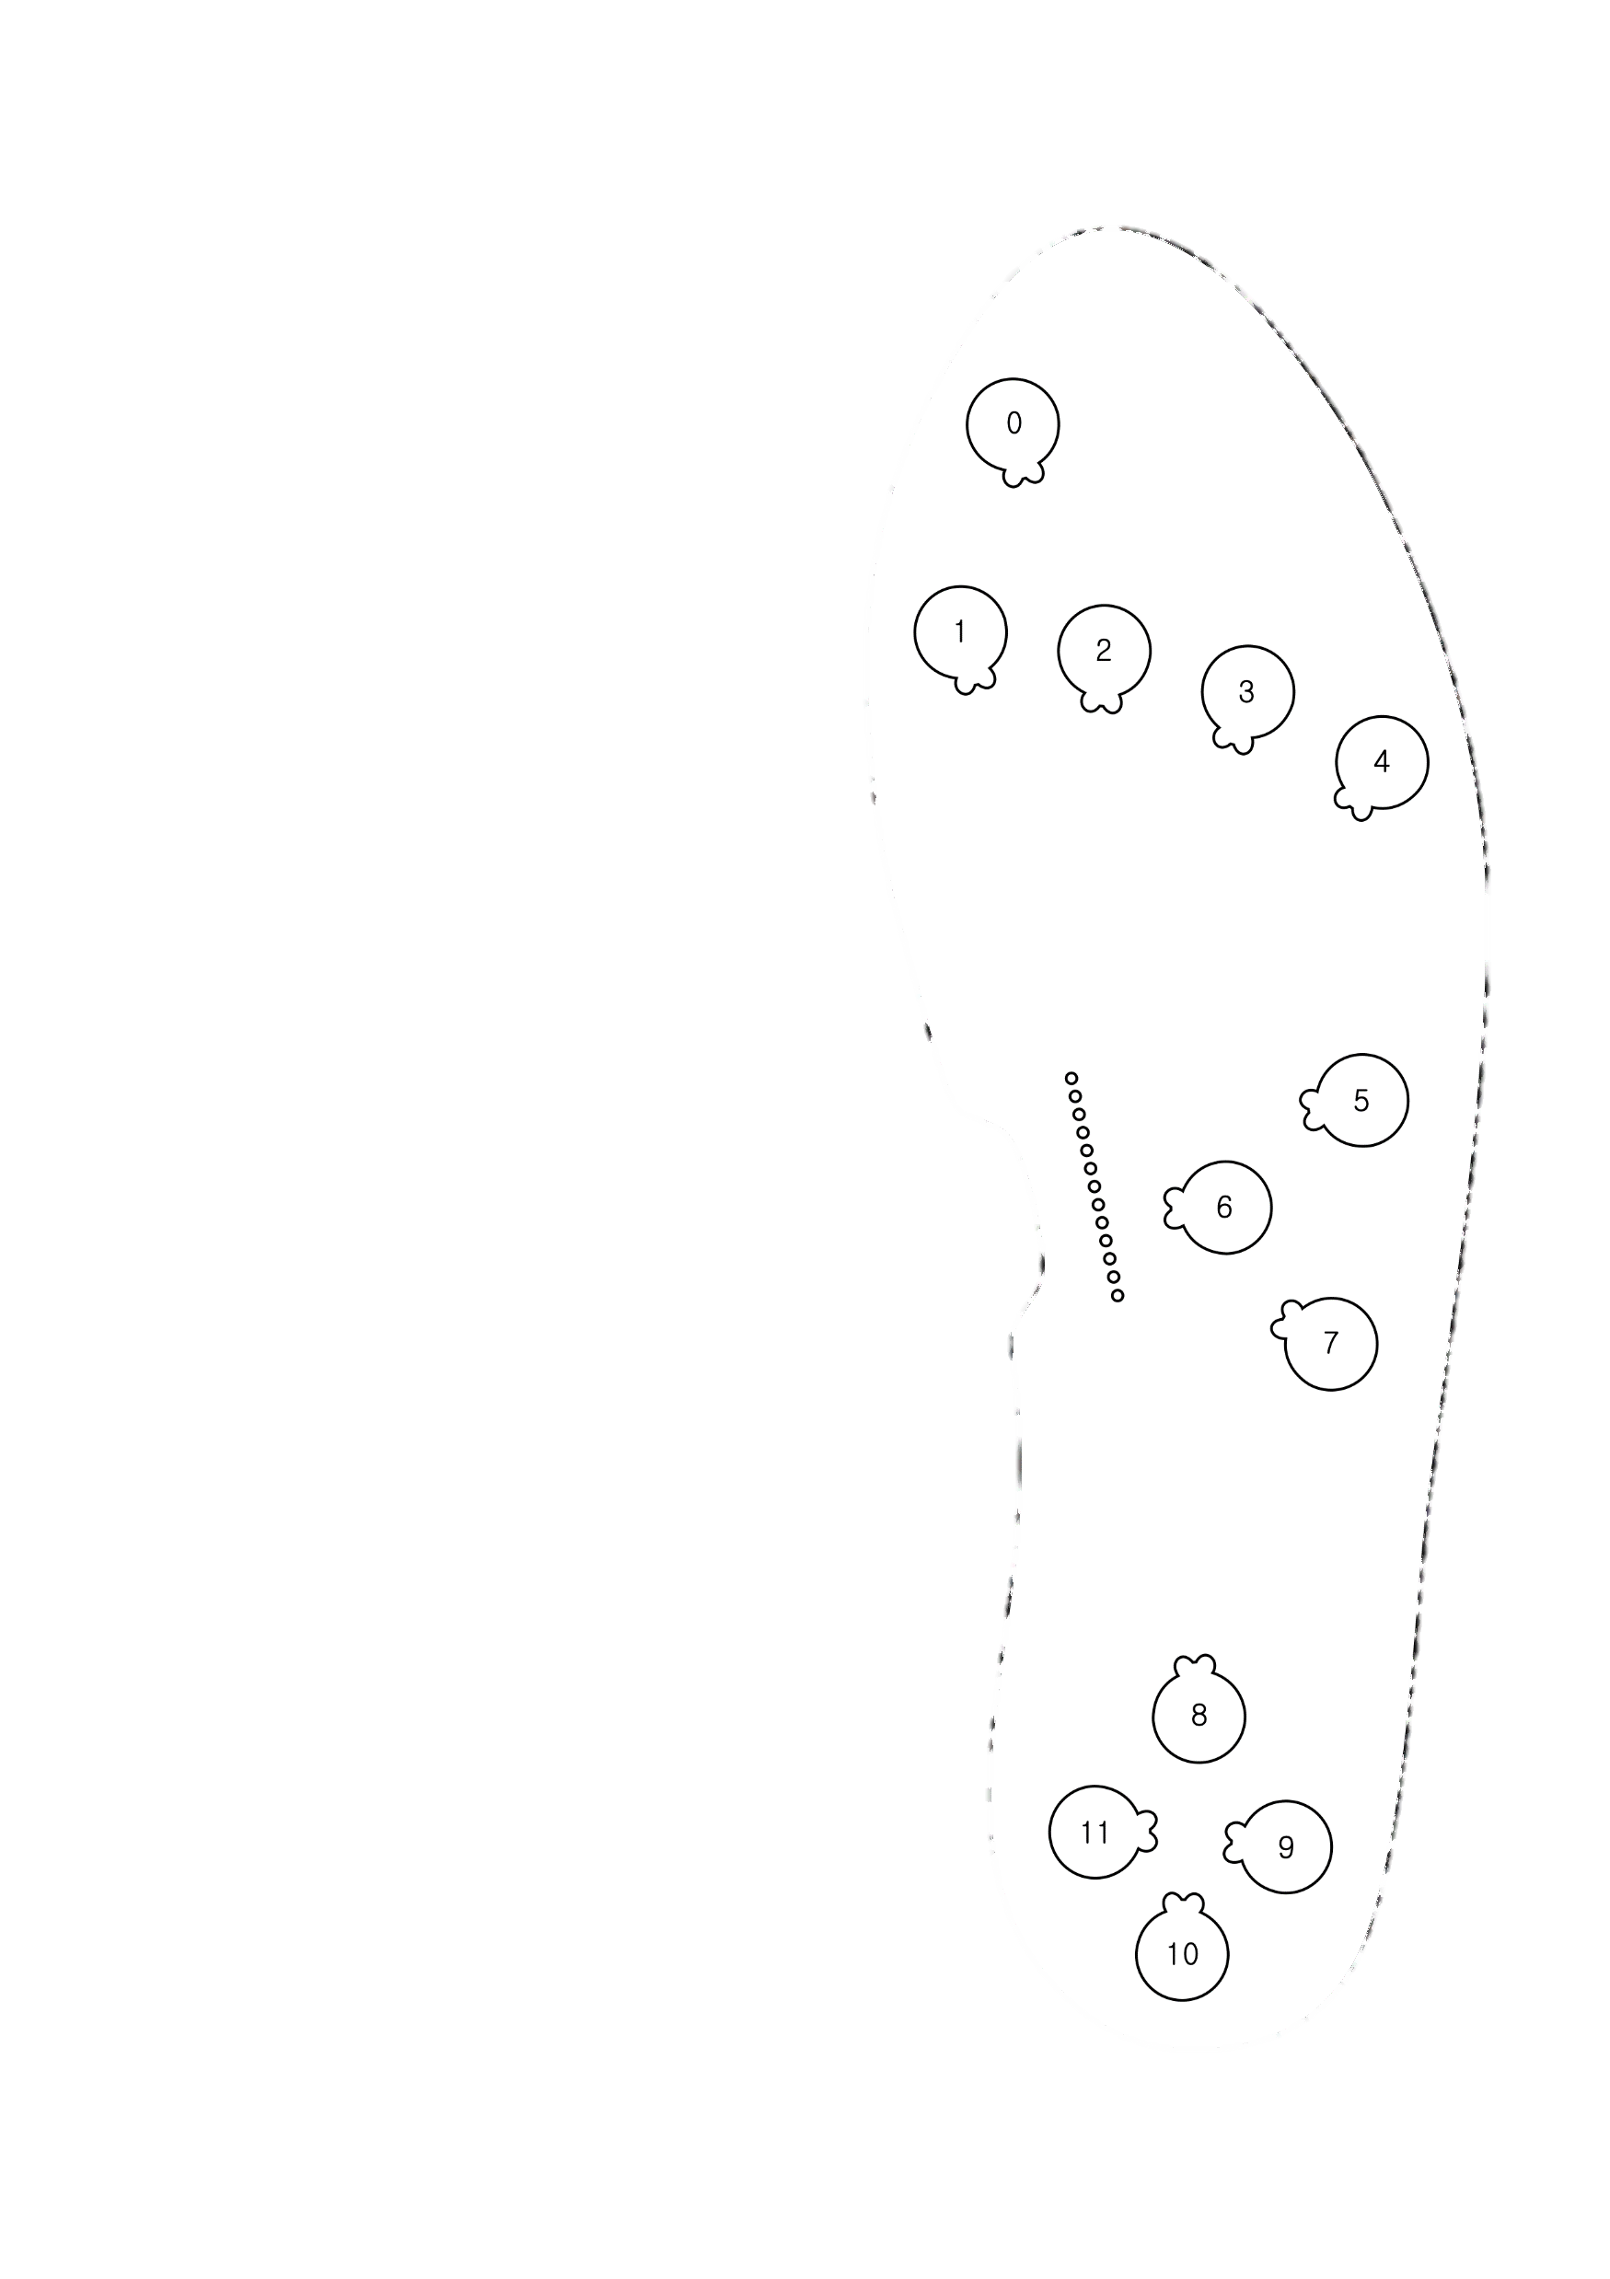
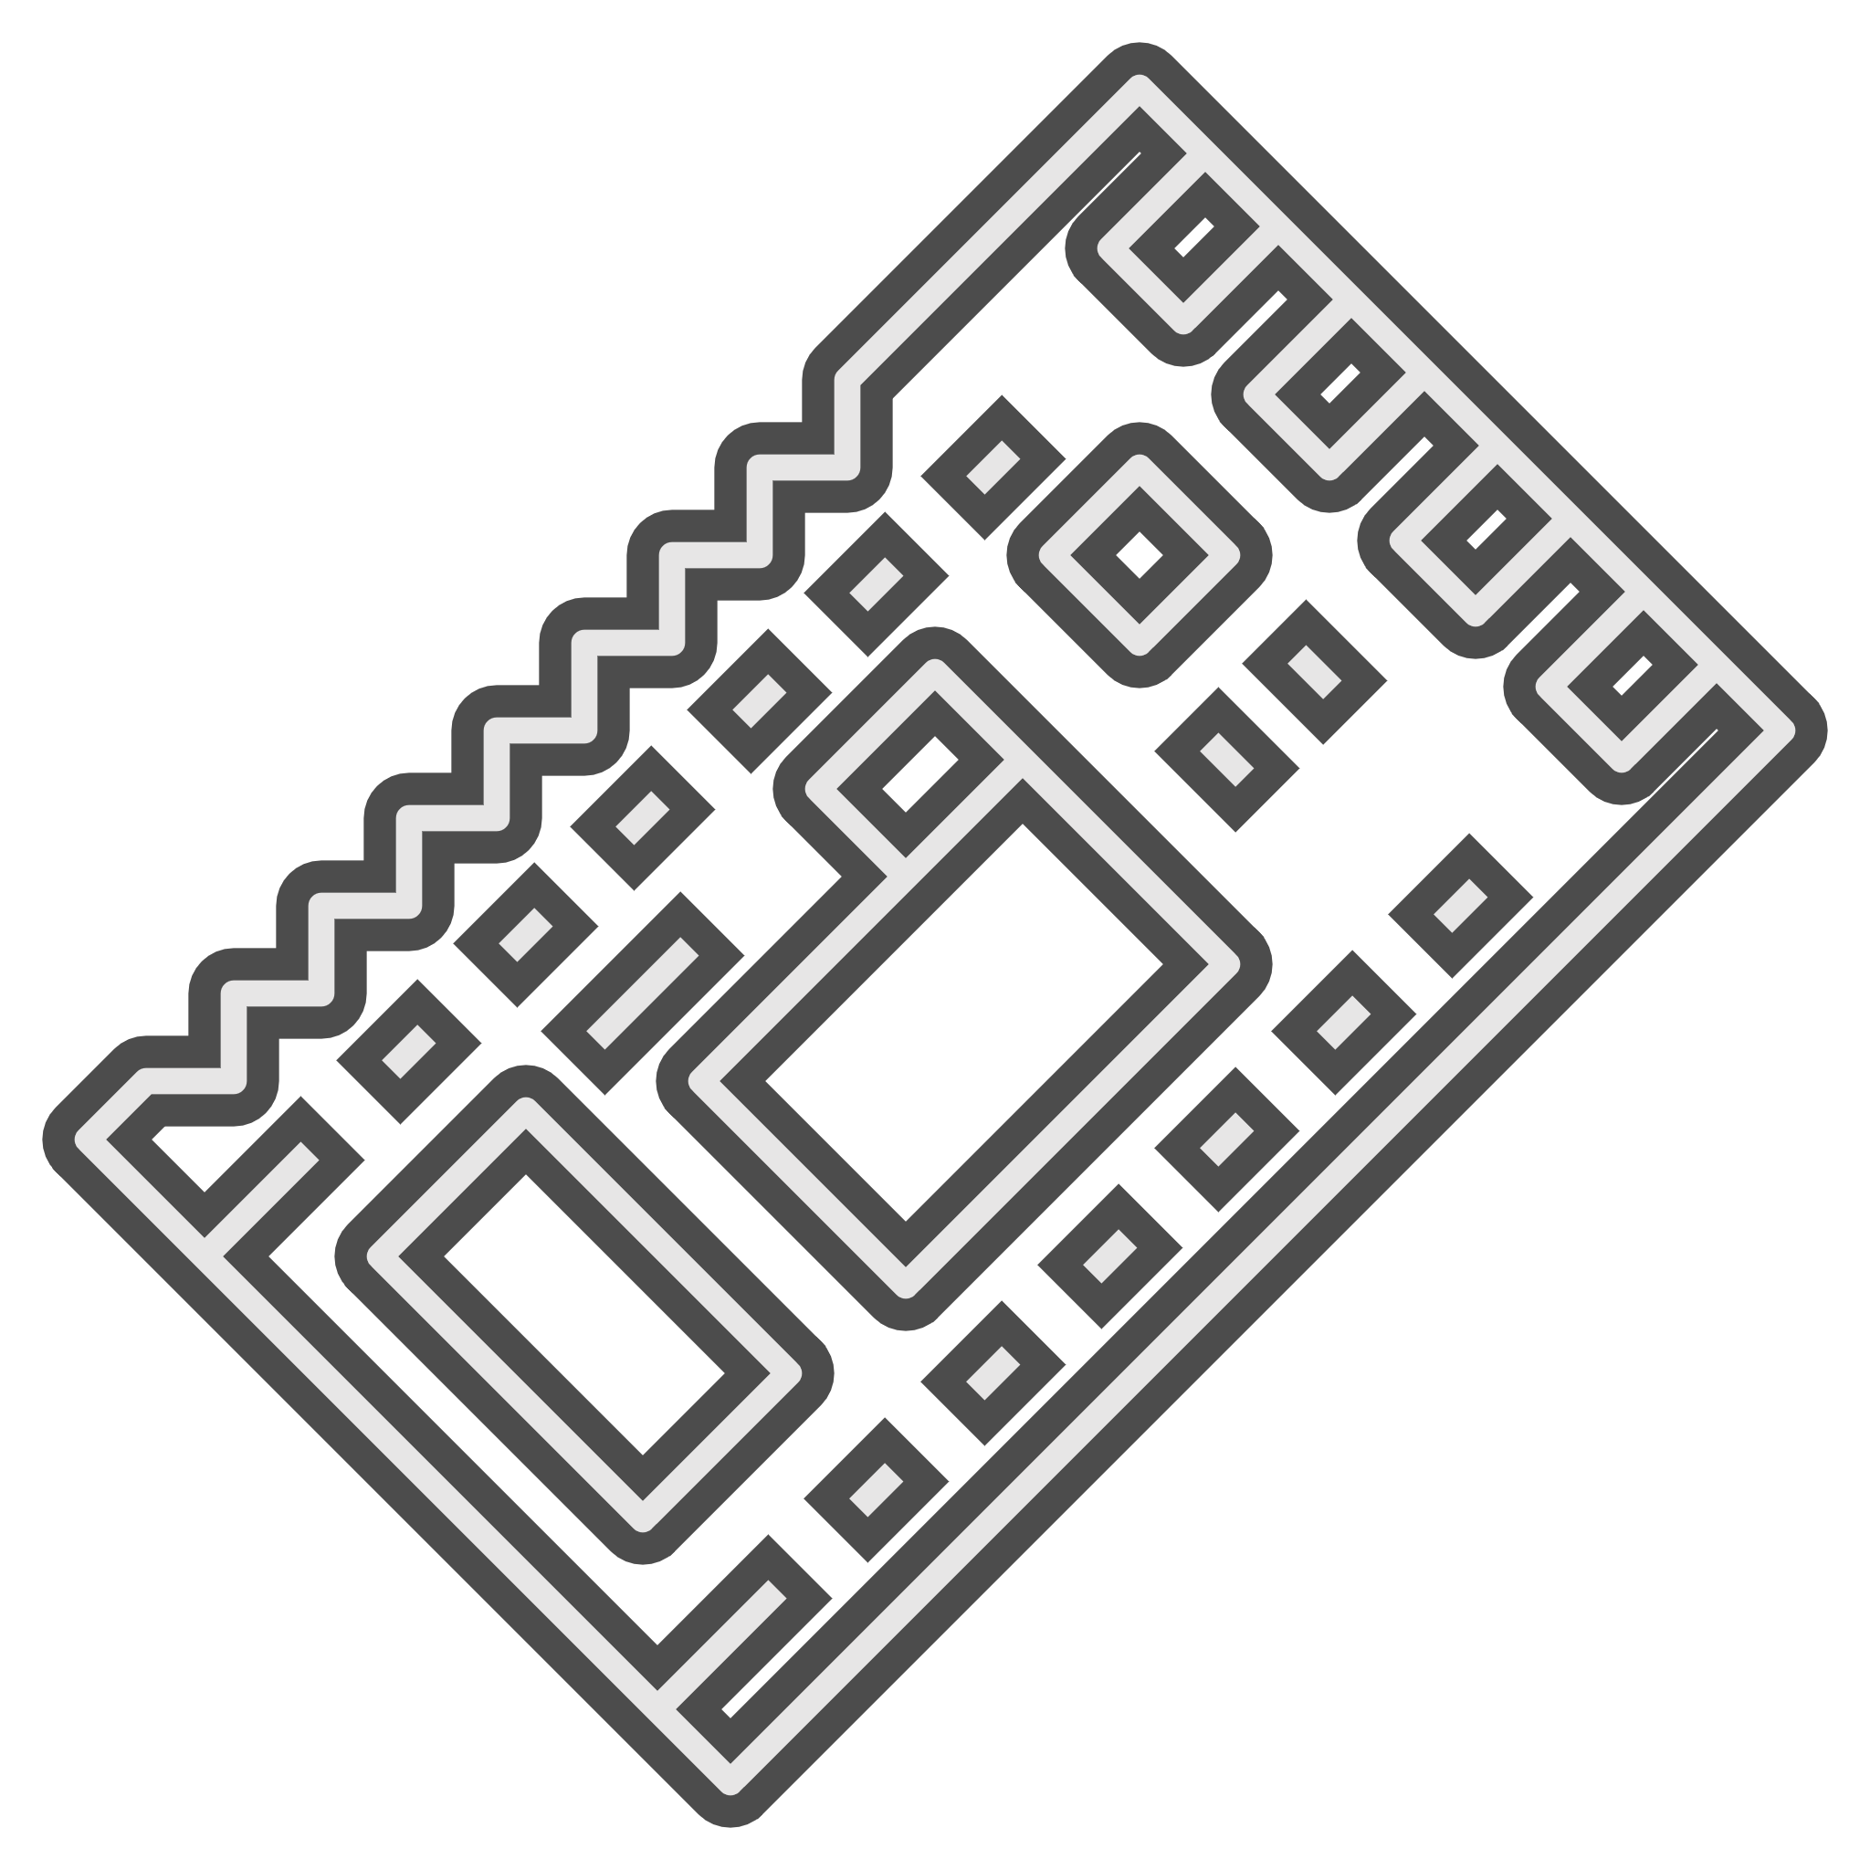

구현
센서 모듈
센서 패널
브릿지 보드
블루투스 모듈
MCU 보드
13
14
Notes:
센서 모듈은 12개의 센서가 부착된 (엔터) 센서 패널, (엔터) 브릿지 보드, (엔터) 블루투스 모듈과 (엔터)ESP32 MCU 보드로 구성되어 있습니다.

Slide 8
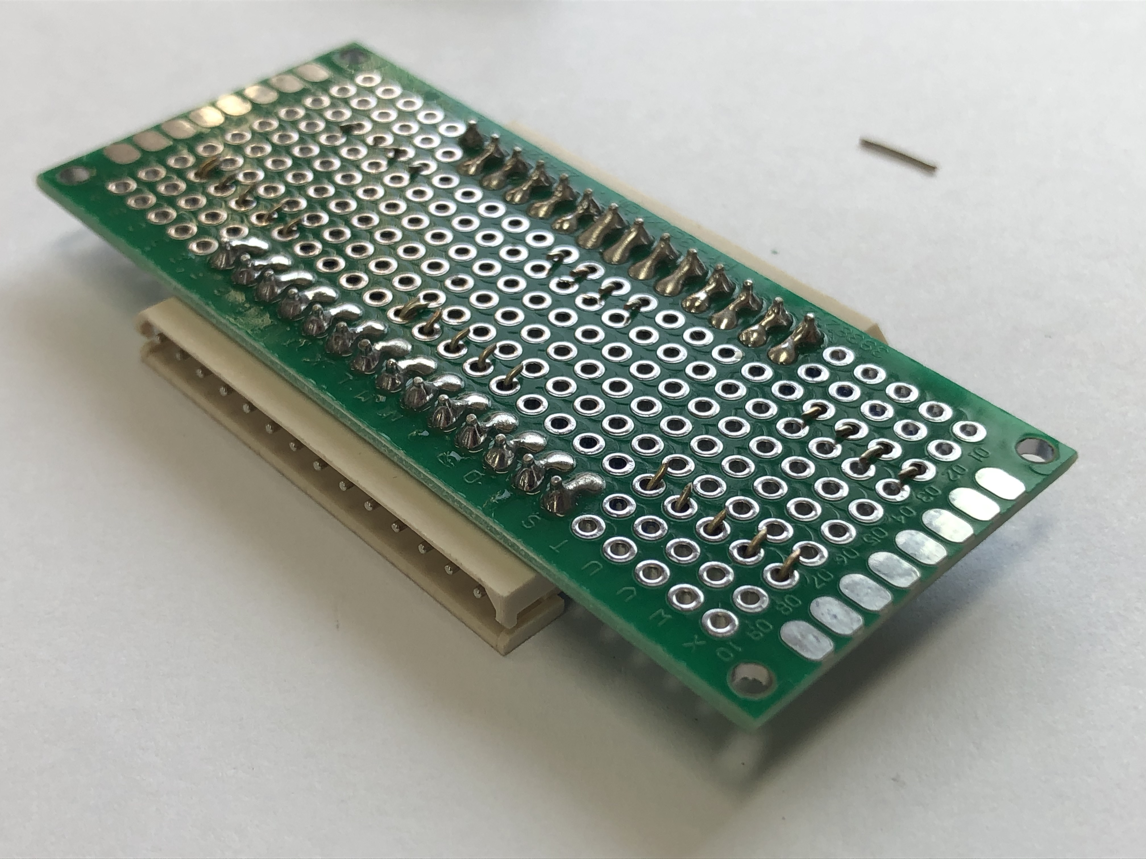
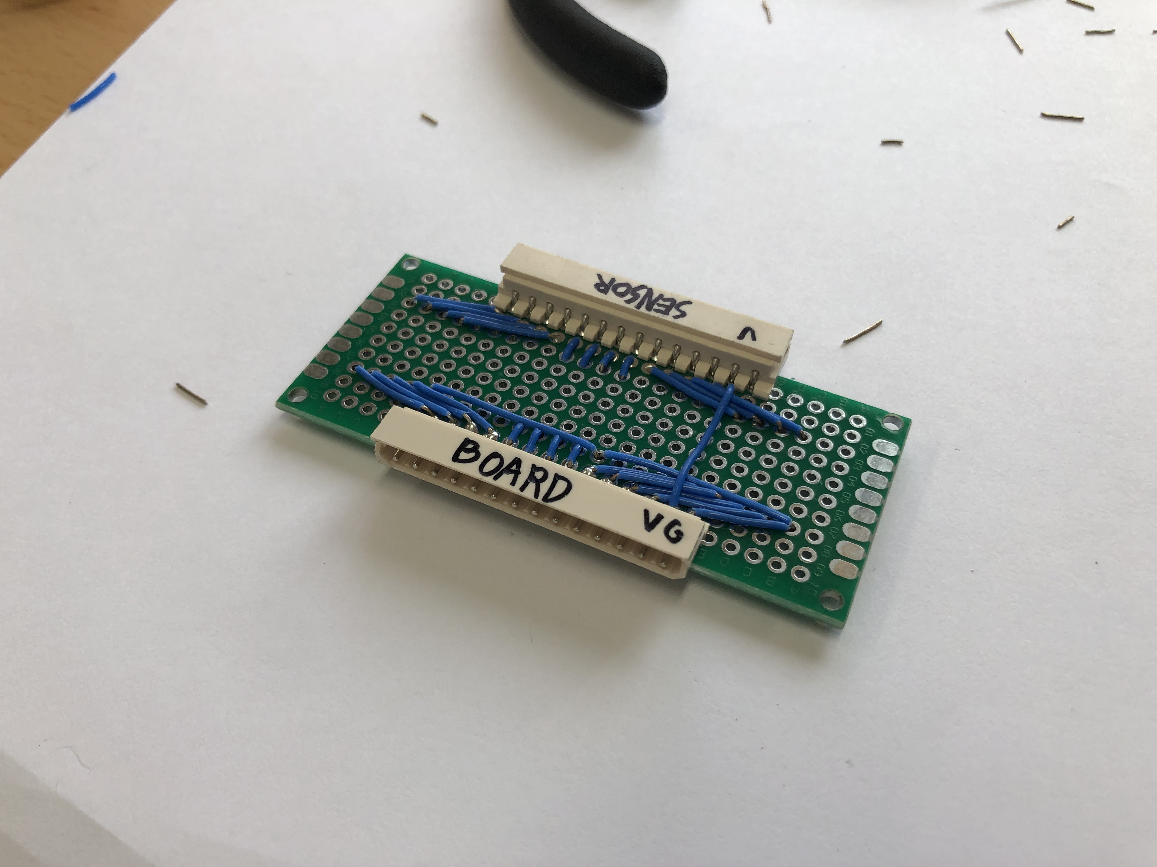
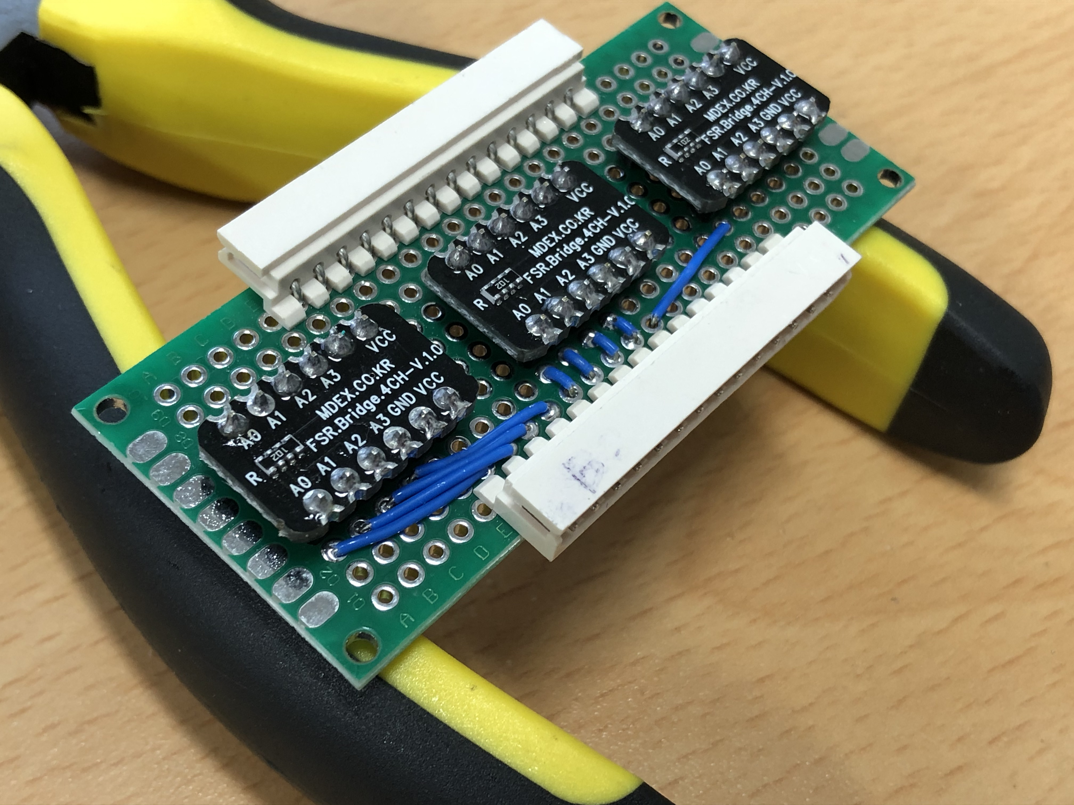
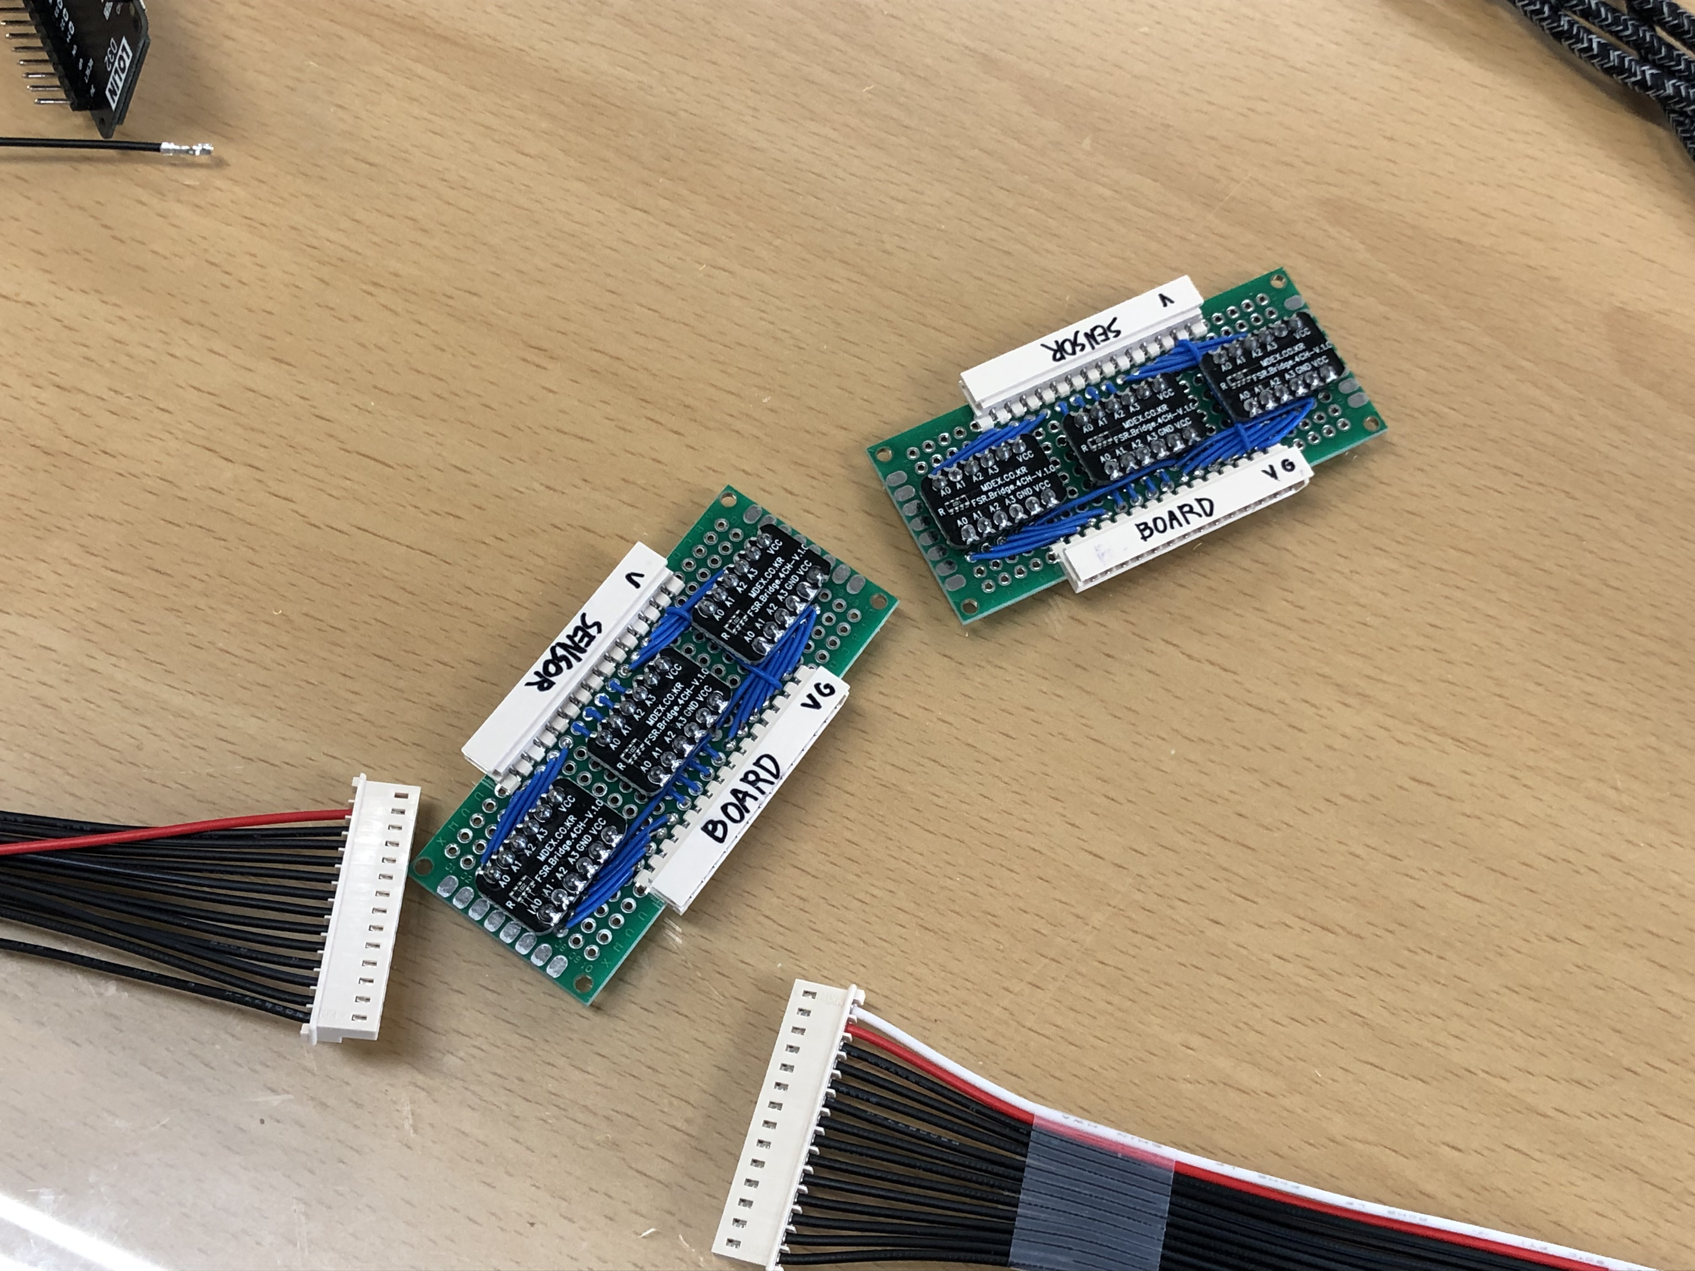
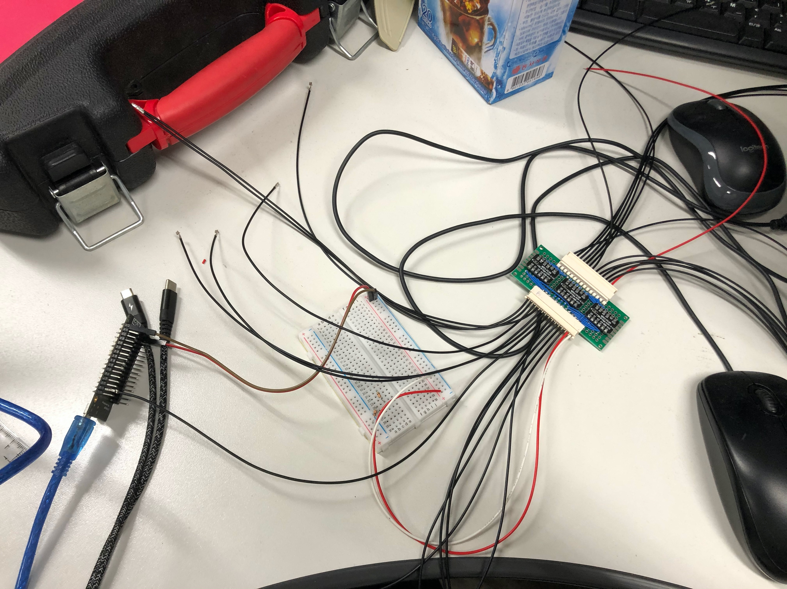
Notes:
제작은 브릿지 보드부터 시작하였습니다. (엔터)
4채널 pull-down 보드 세 개를 묶어 (엔터)
12채널 브릿지 보드를 한 쌍 만들고 (엔터)
테스트를 진행하였습니다.

Slide 9
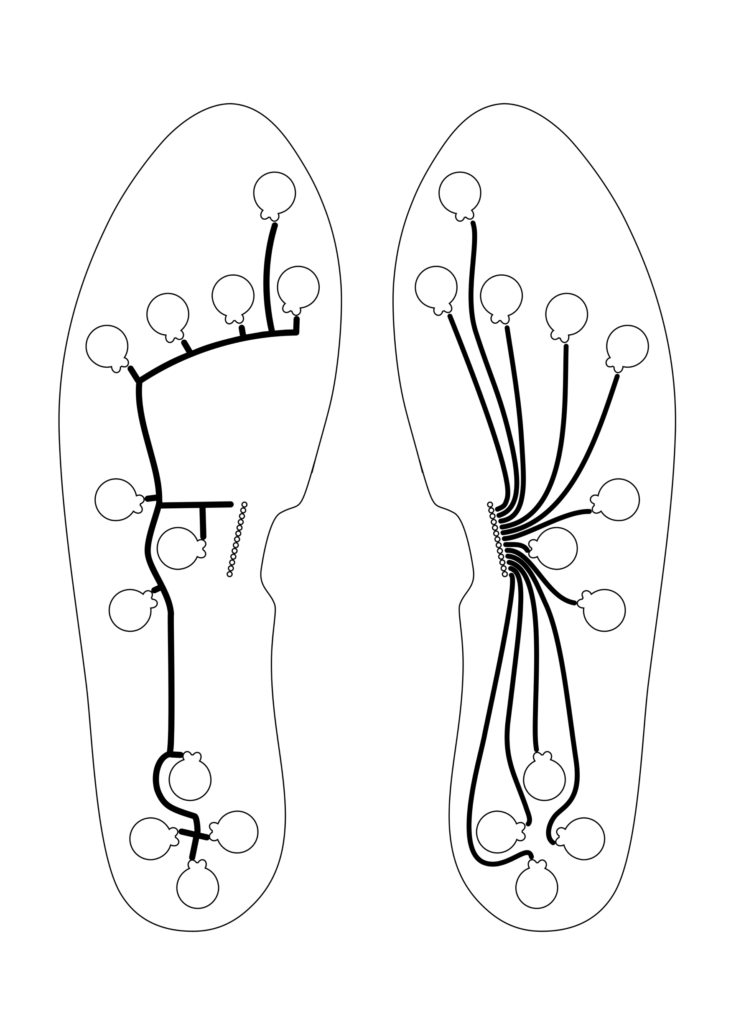
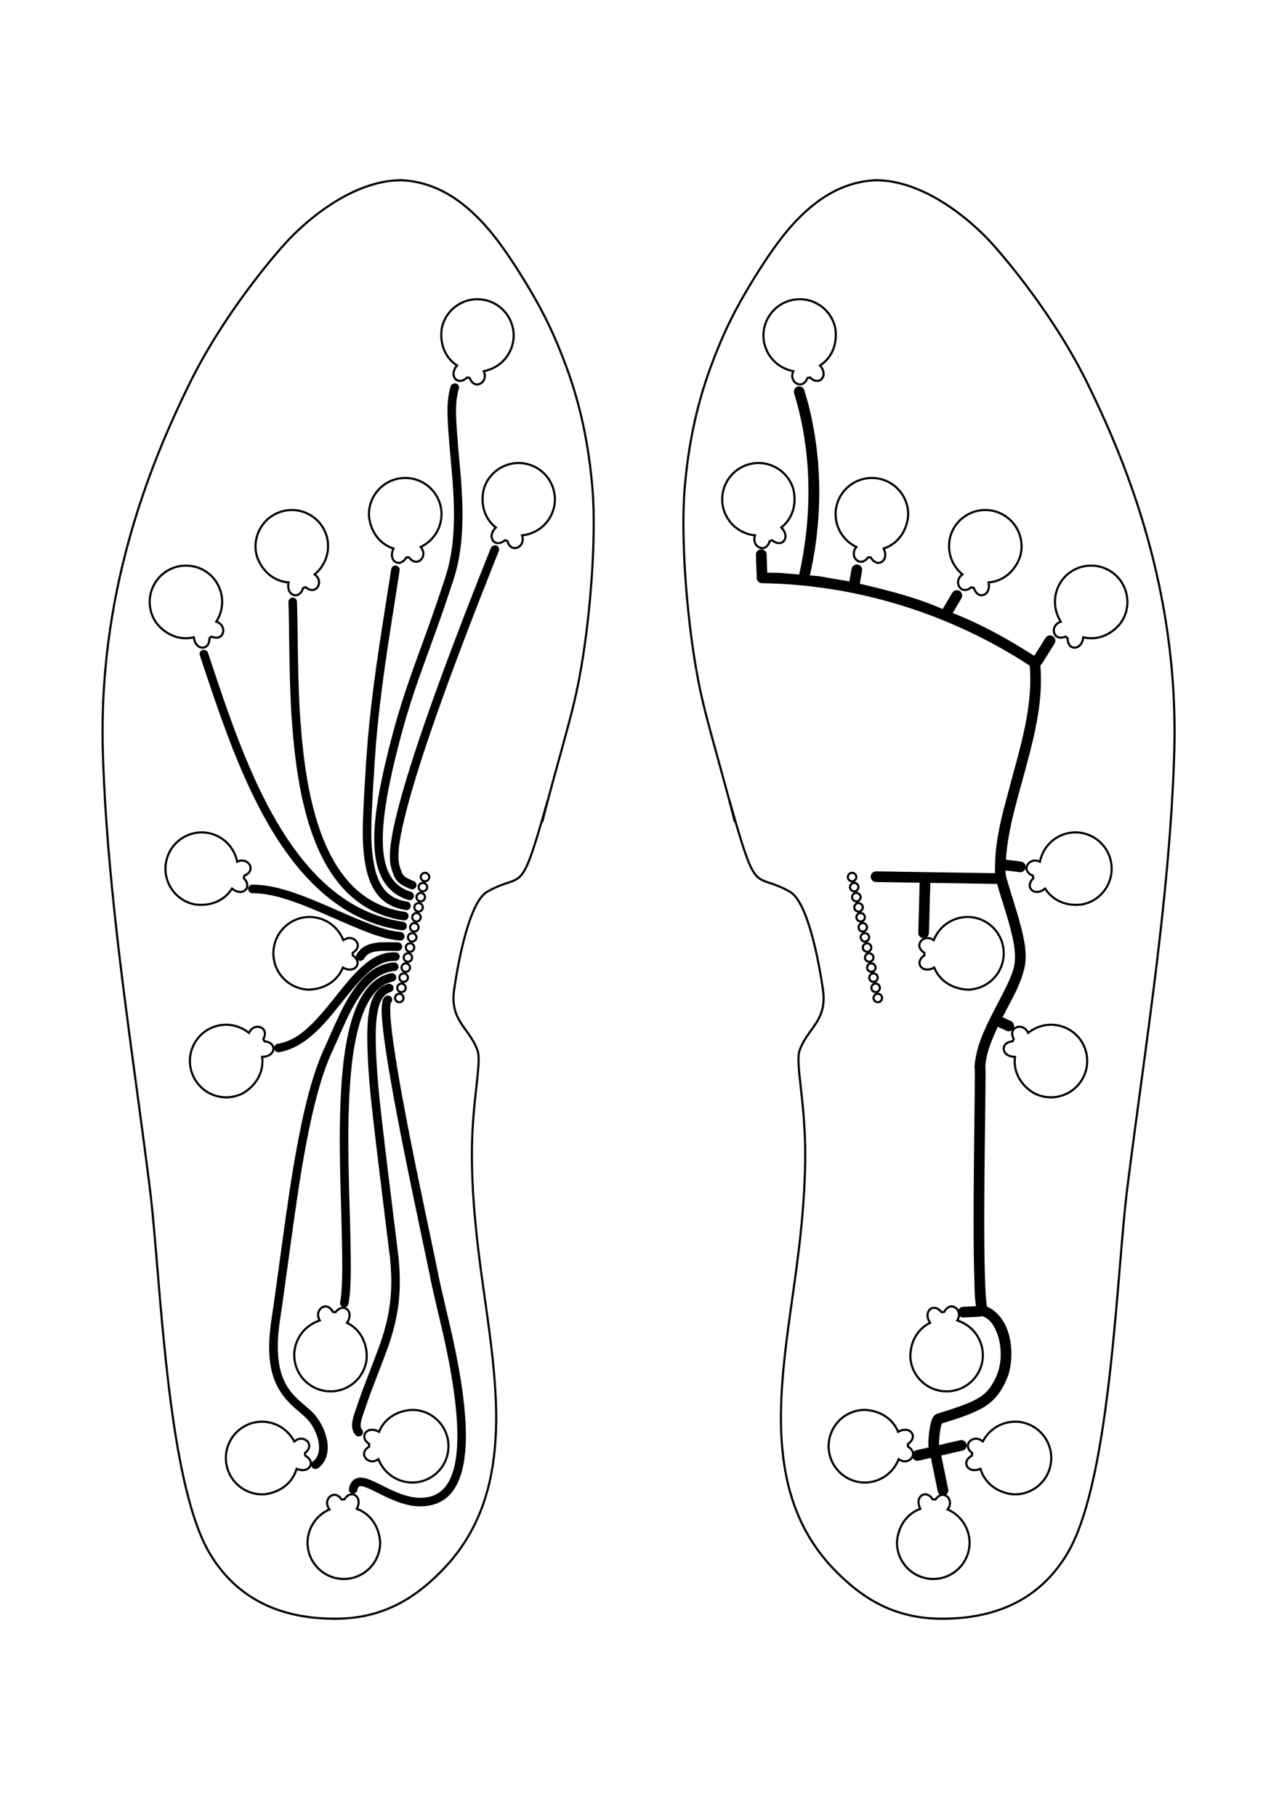
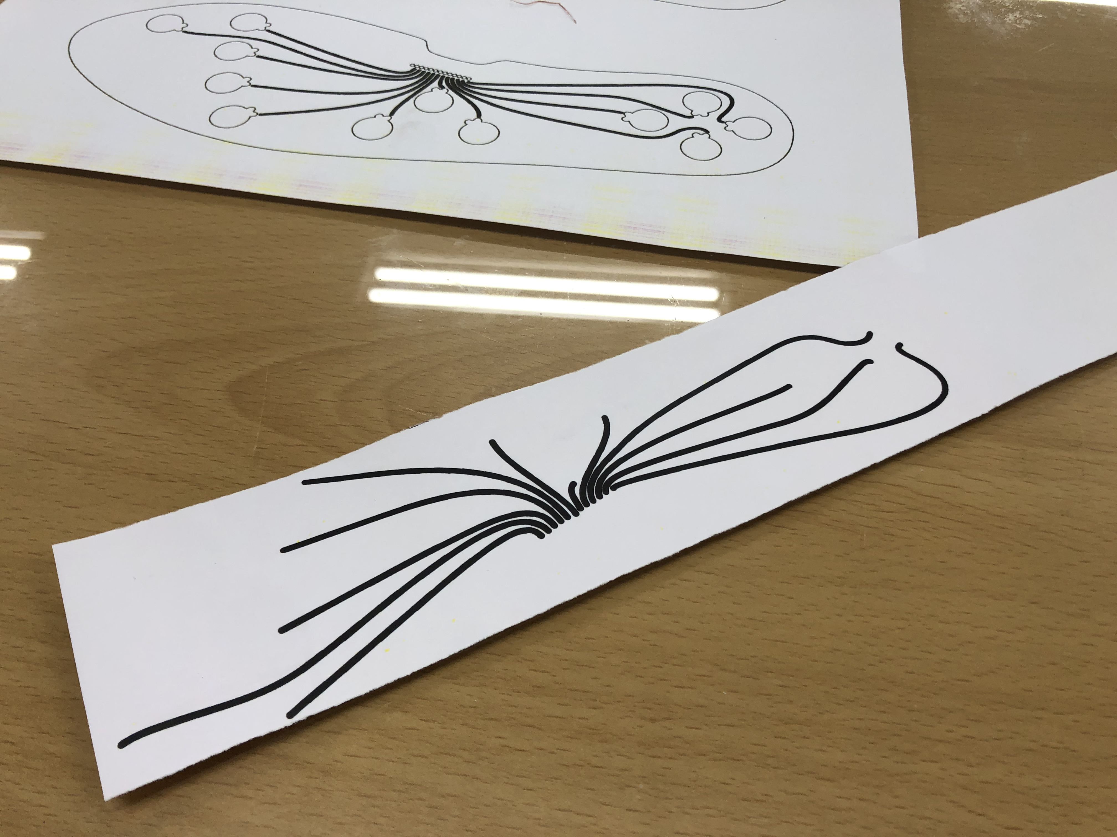
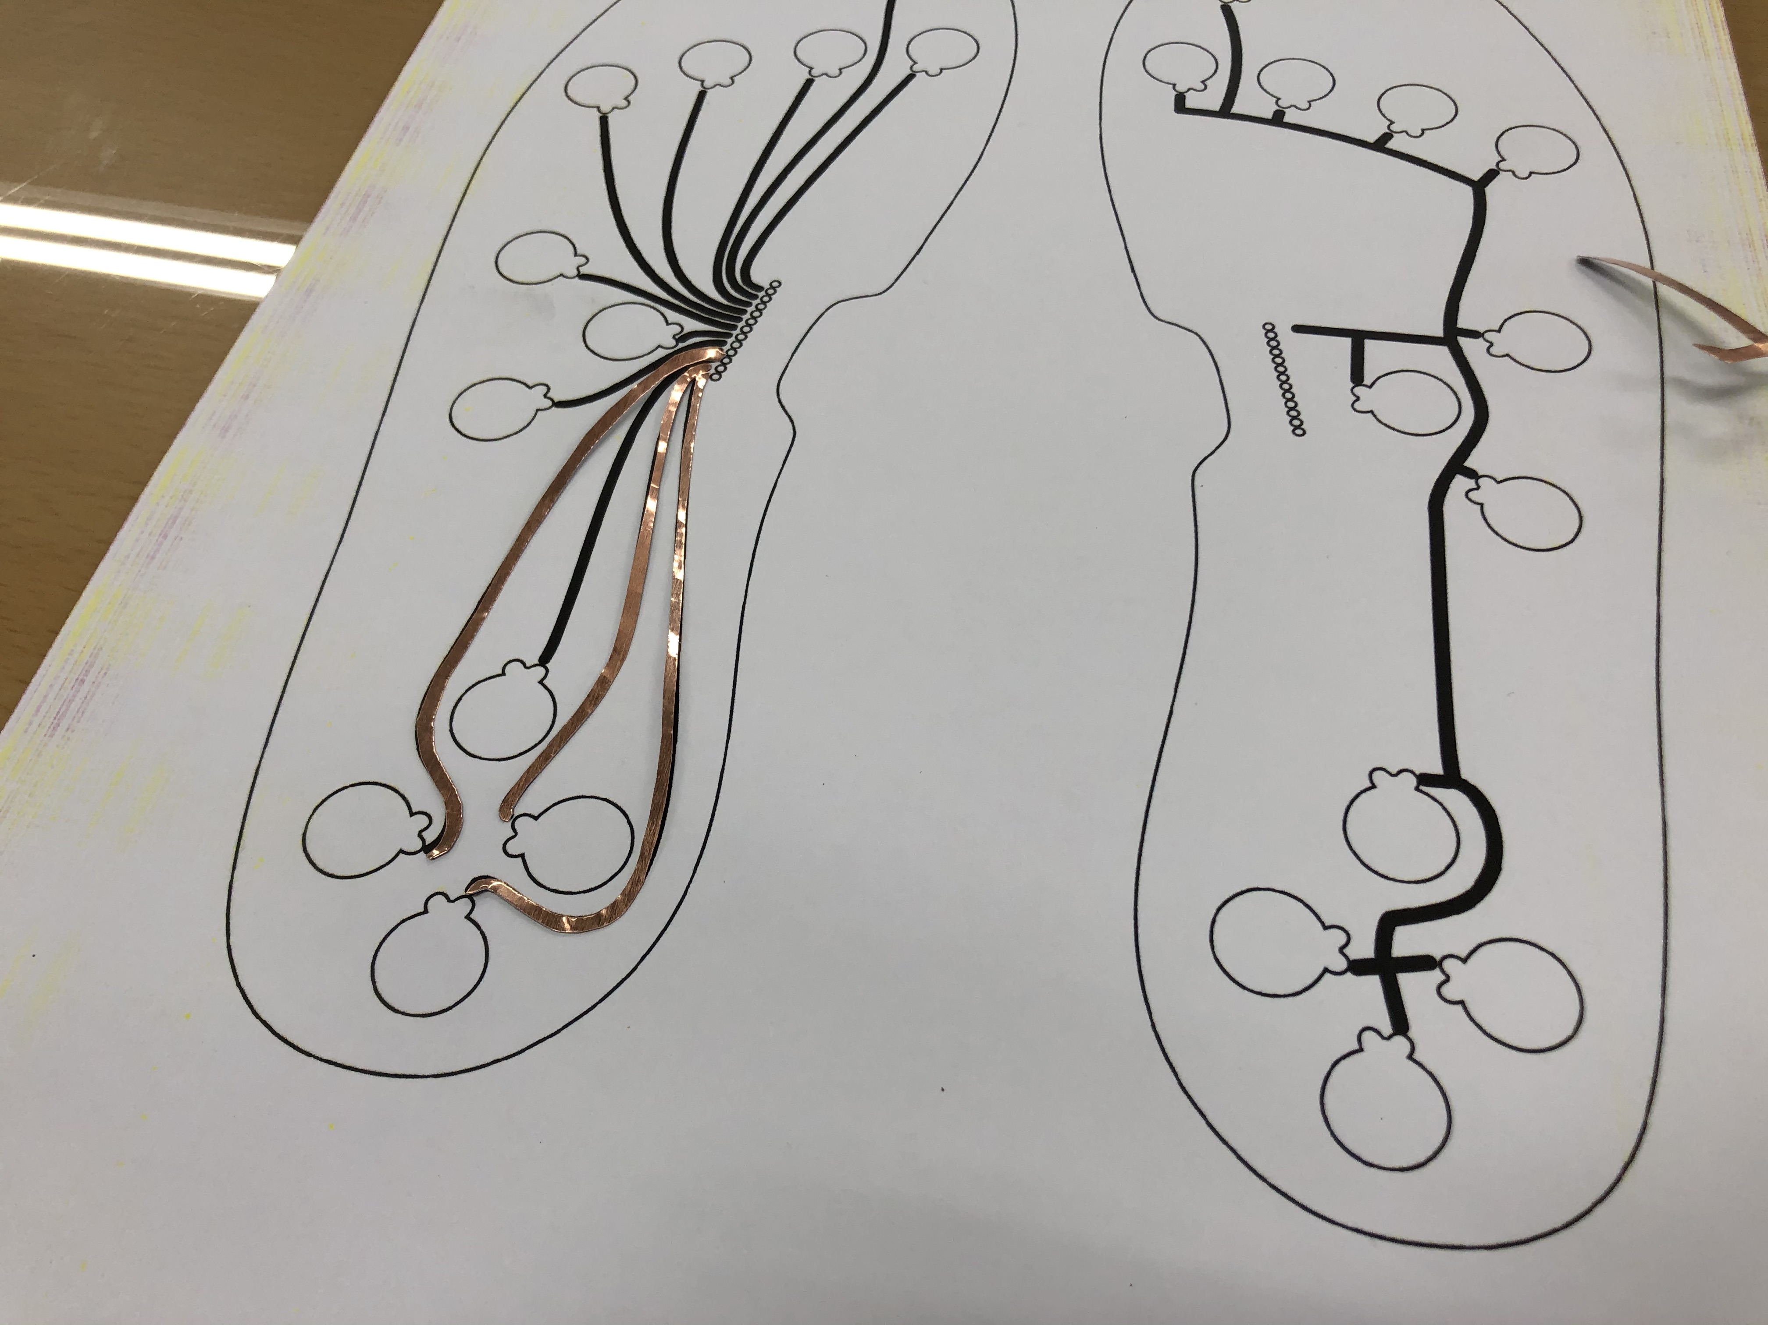
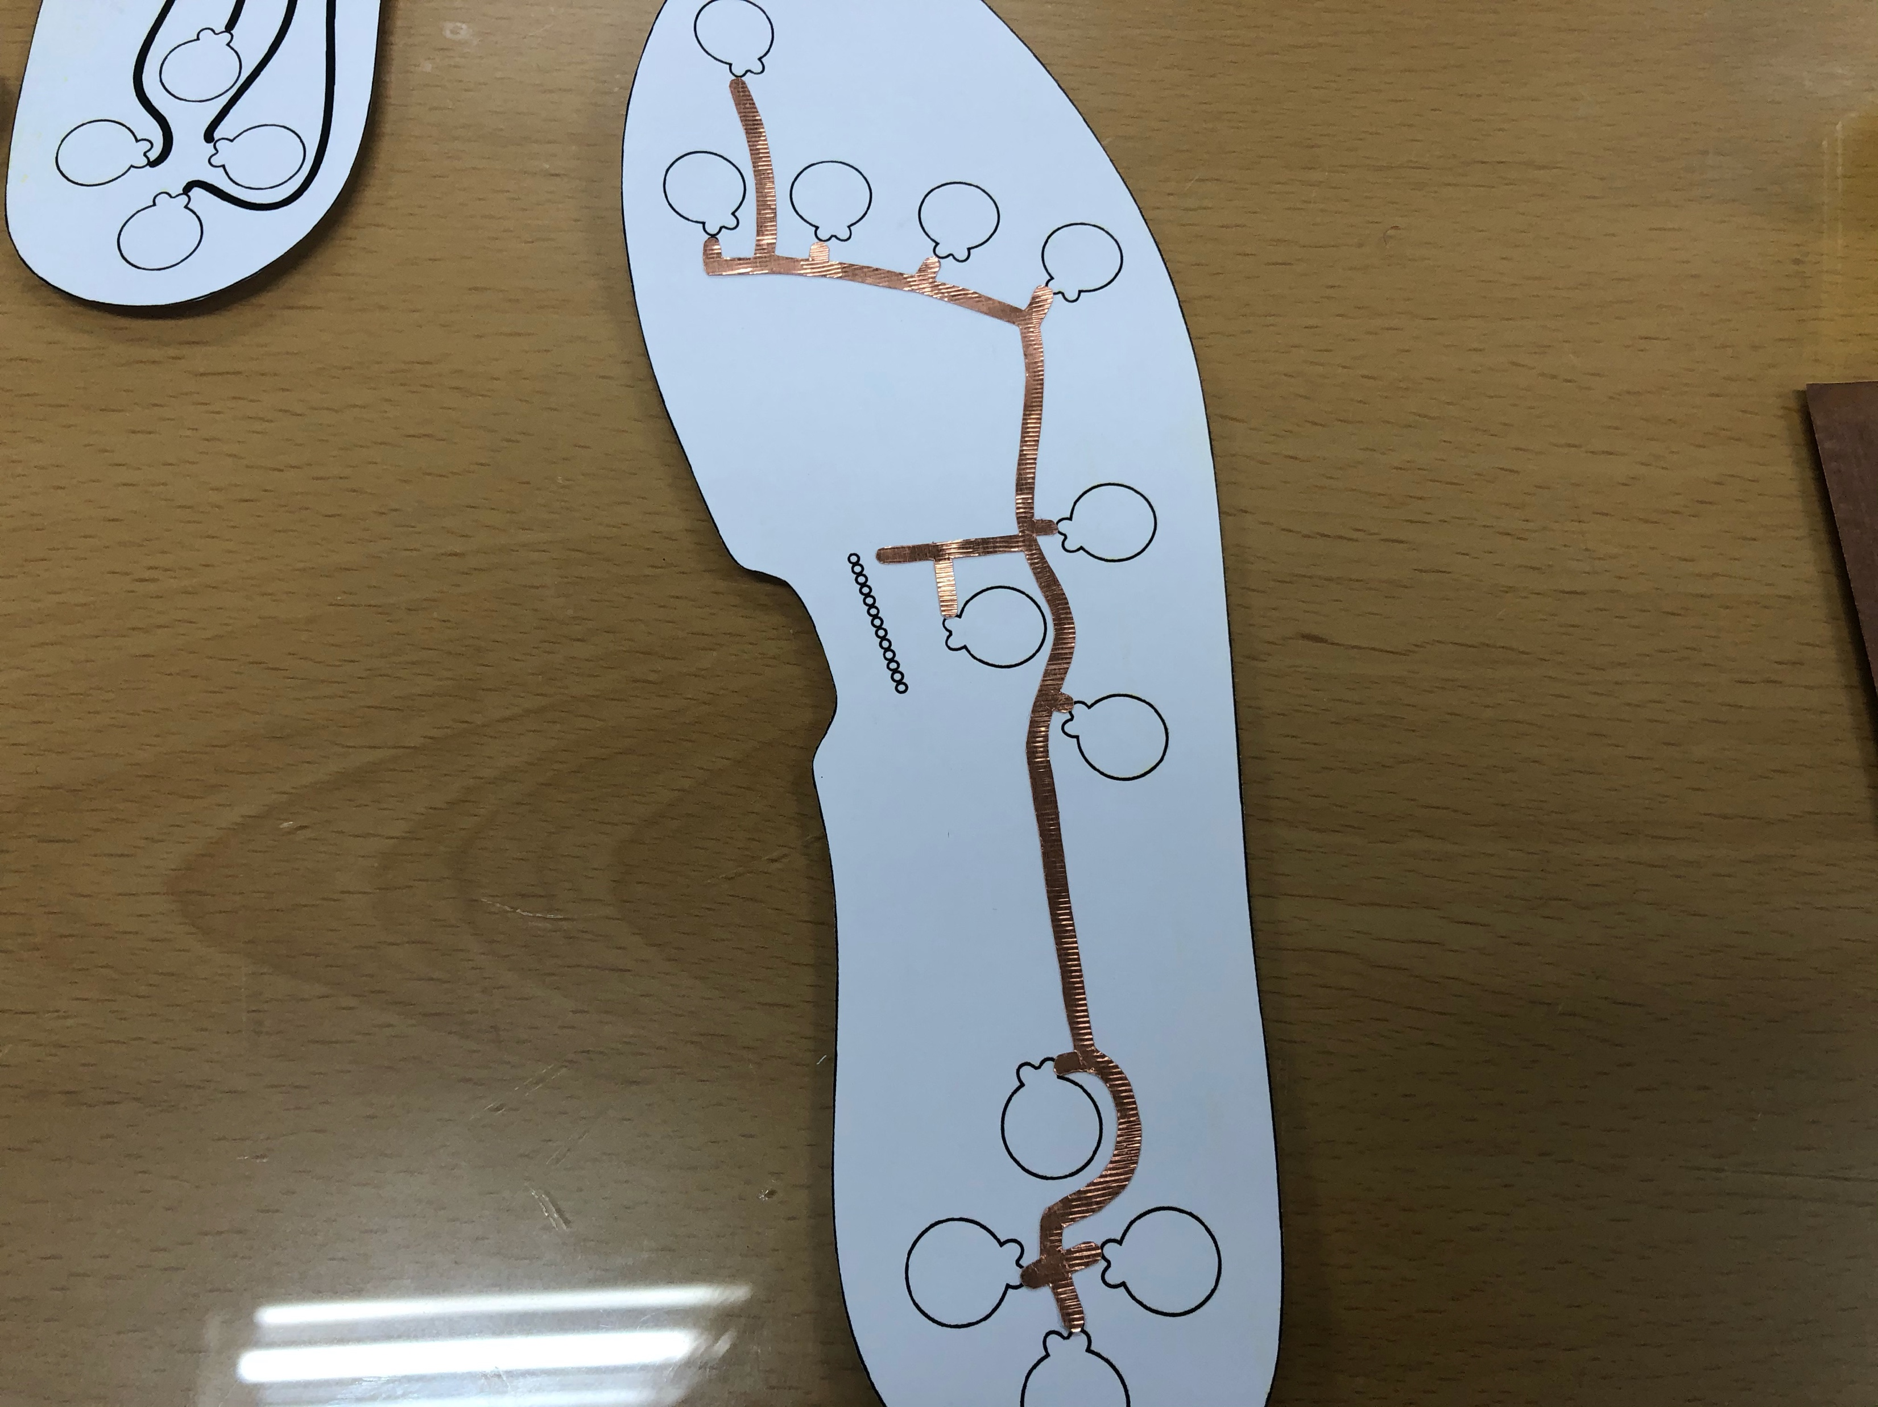
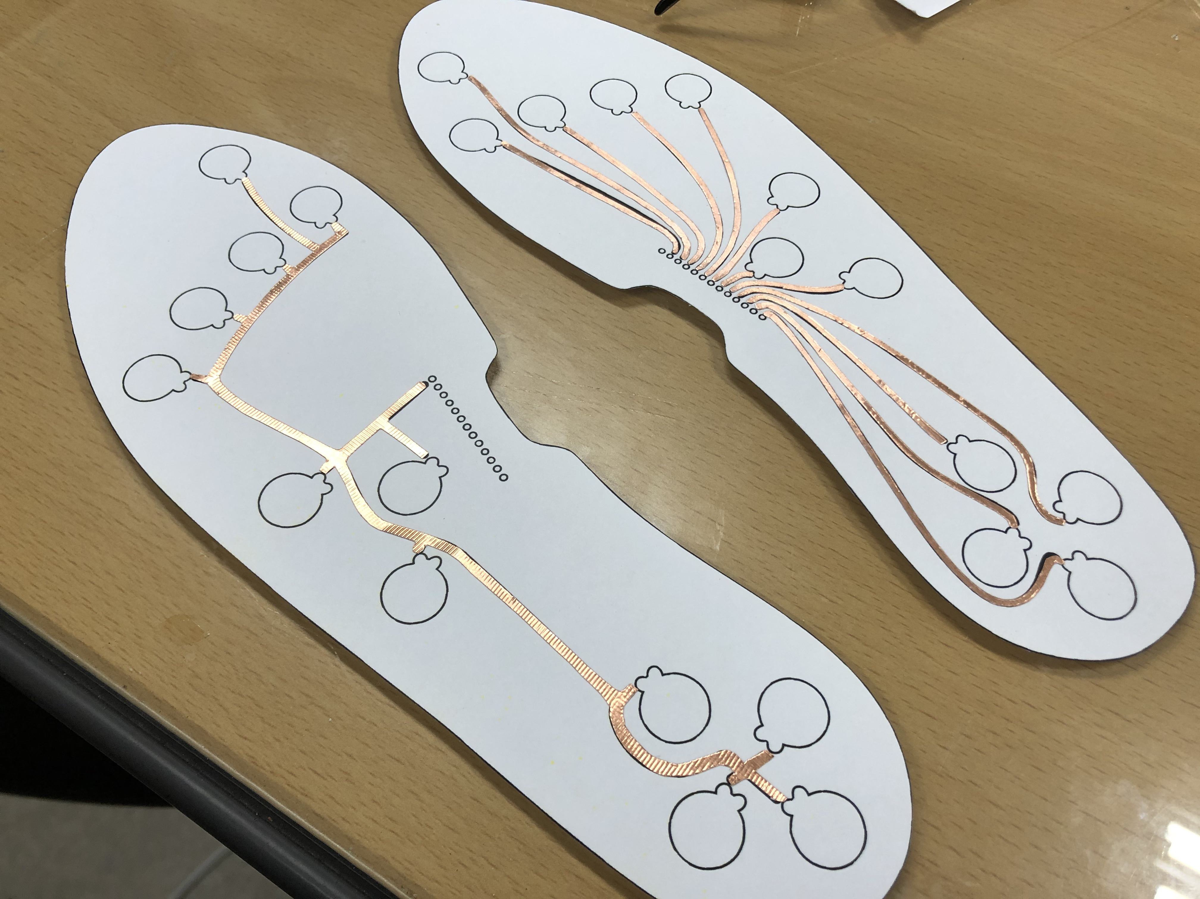
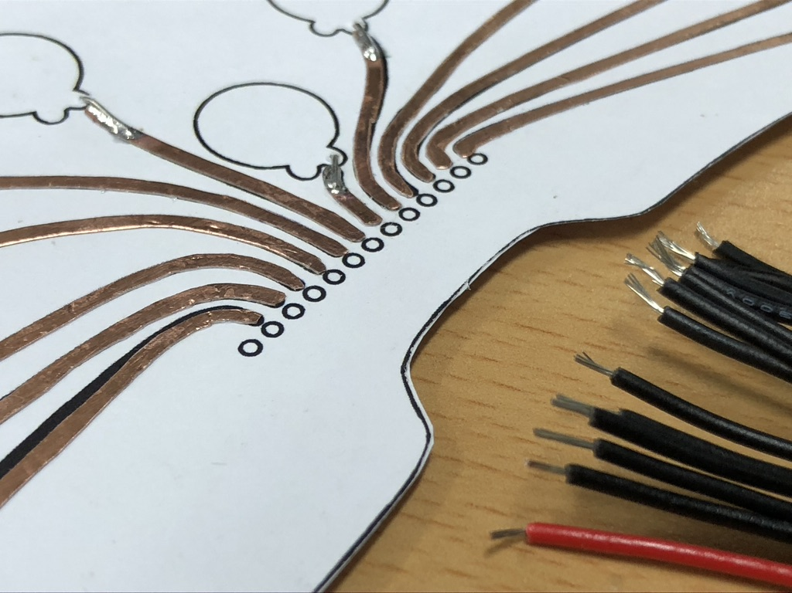
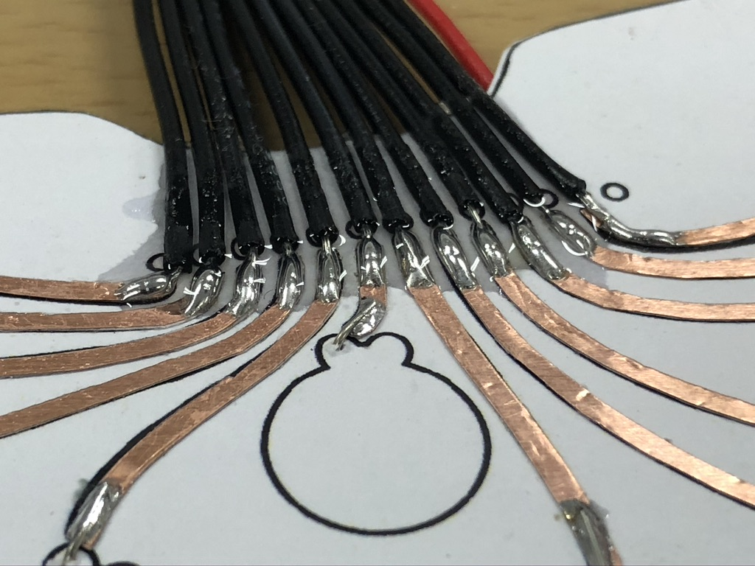
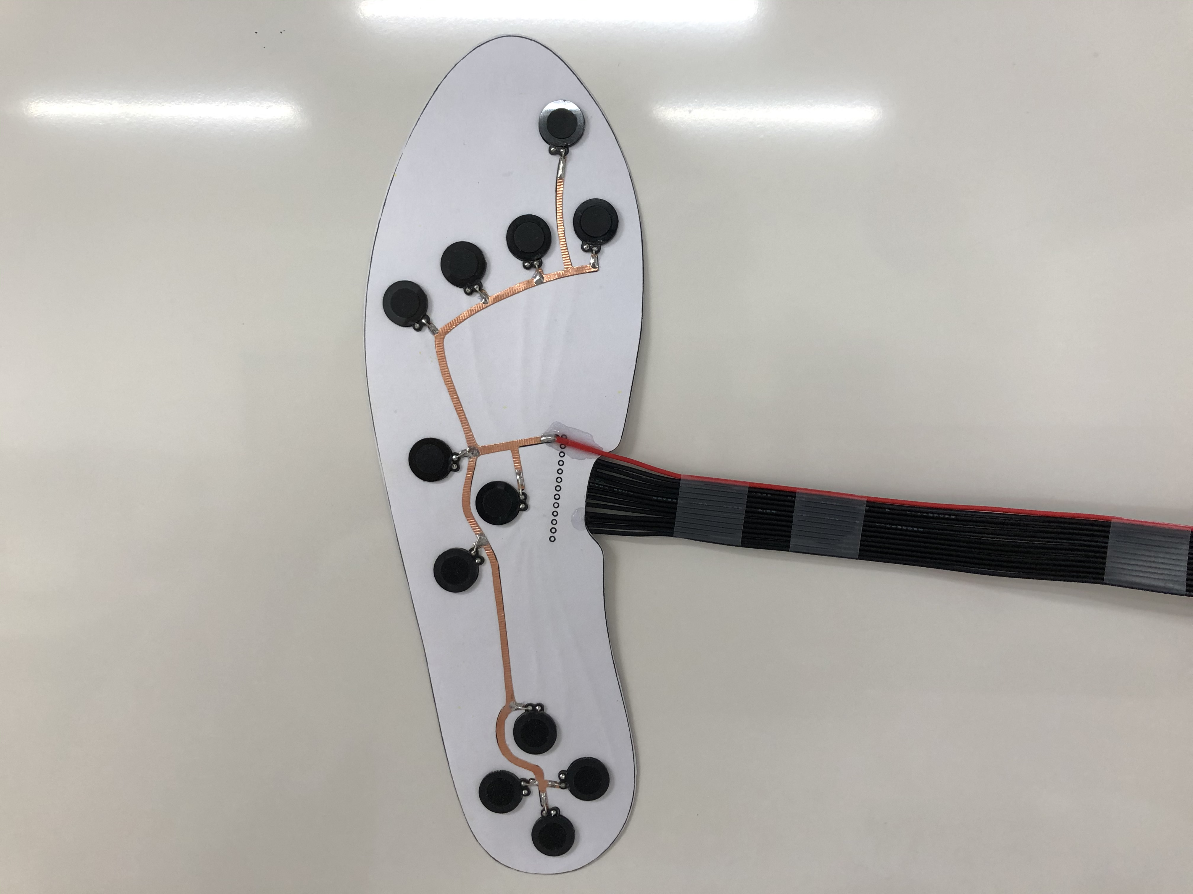
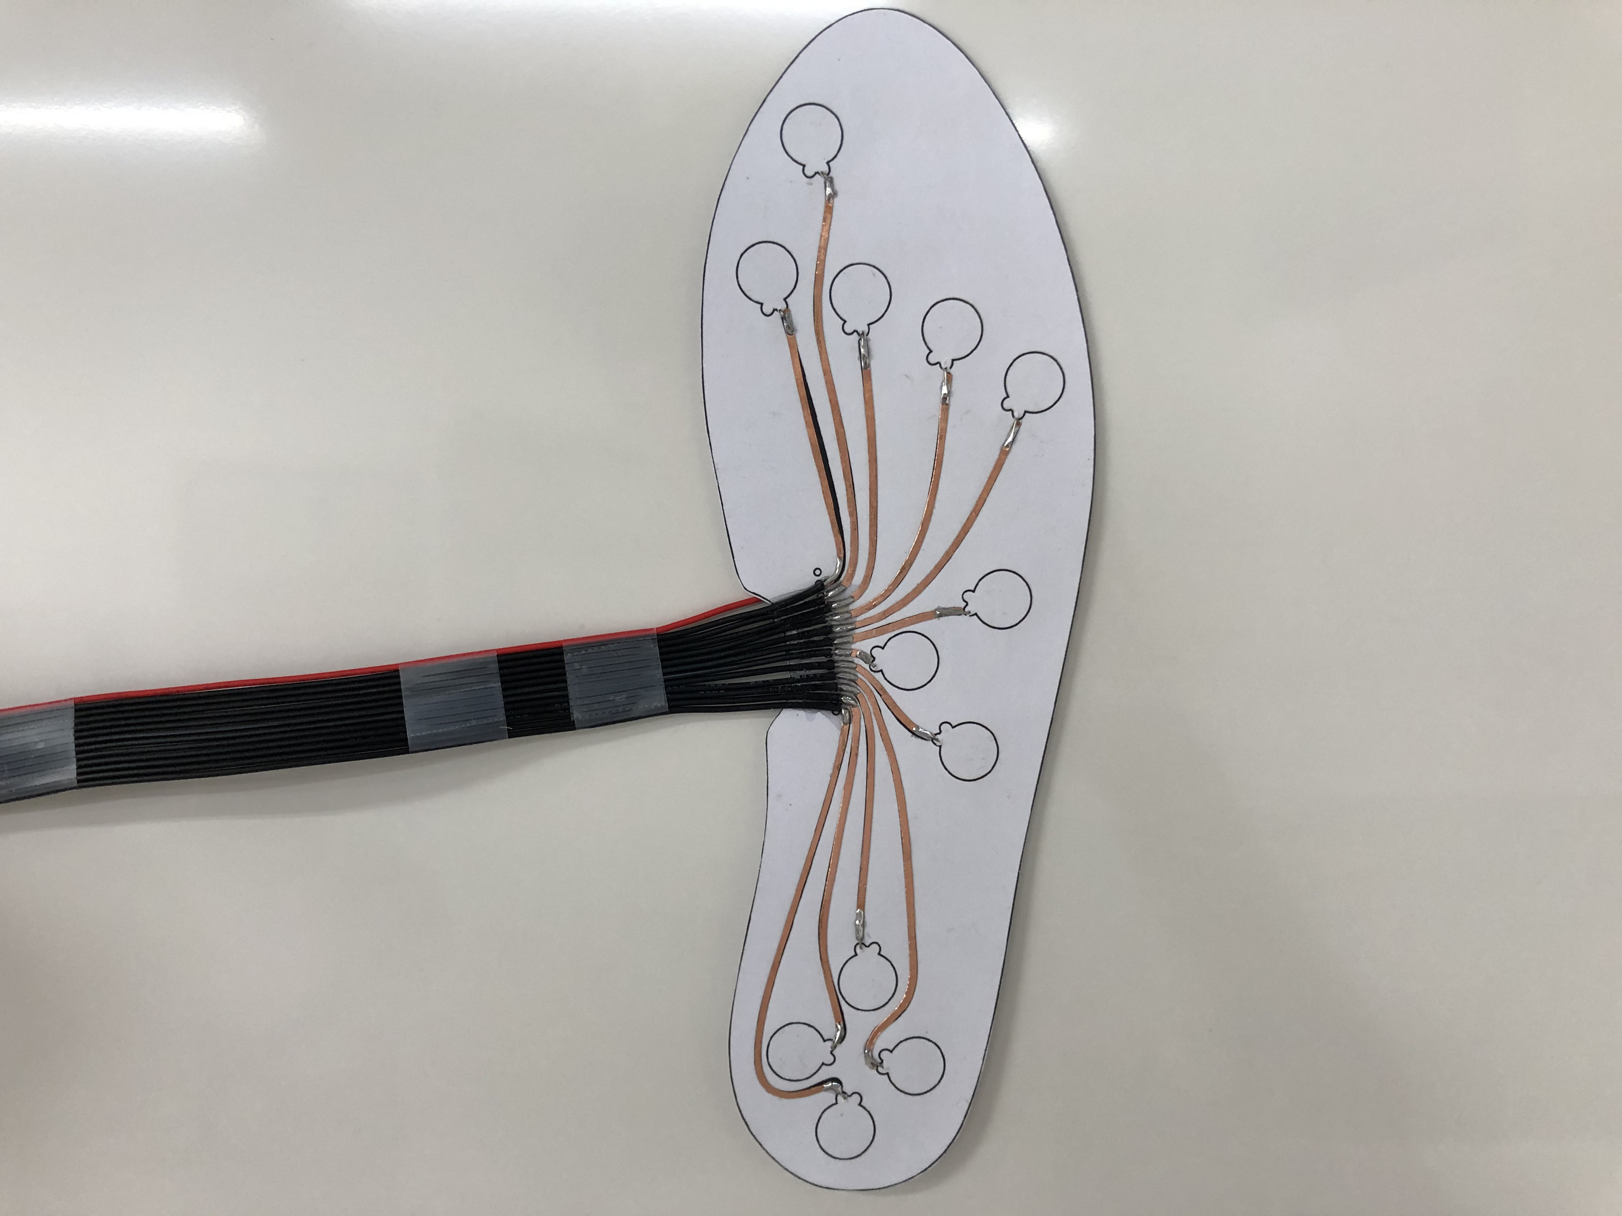
Notes:
그 다음으로 센서 패널을 제작하였습니다. (엔터)
도면을 인쇄하고 동박을 얇게 커팅하여 붙인 뒤 (엔터)
외부 접점을 이어주고 (엔터)
12개의 압력 센서를 붙였습니다.

Slide 10
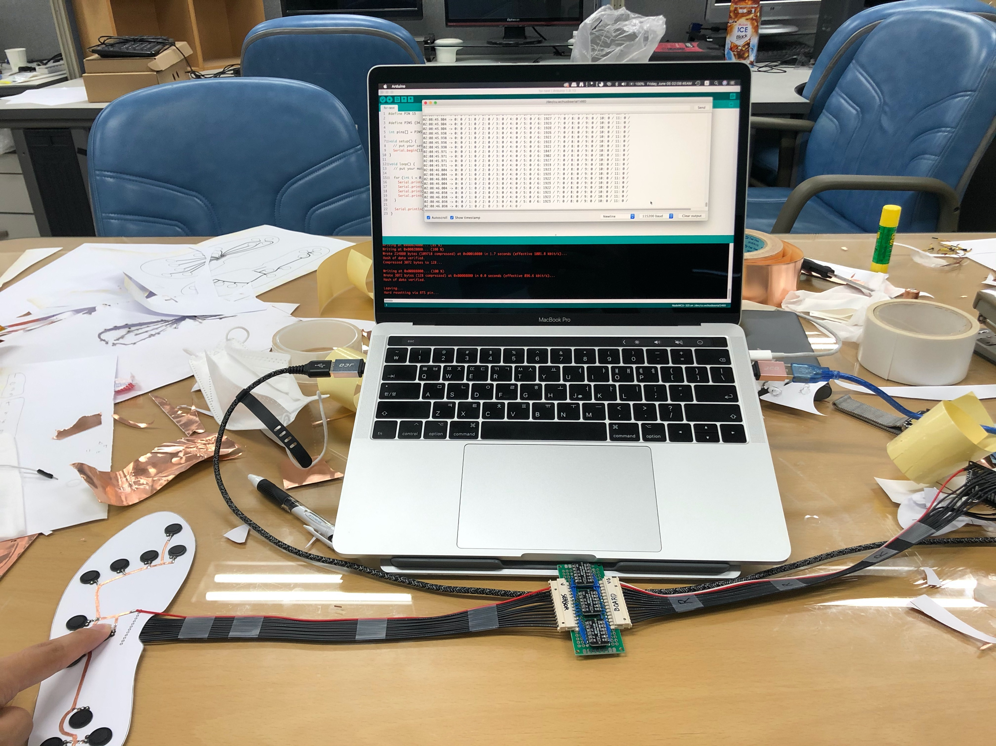
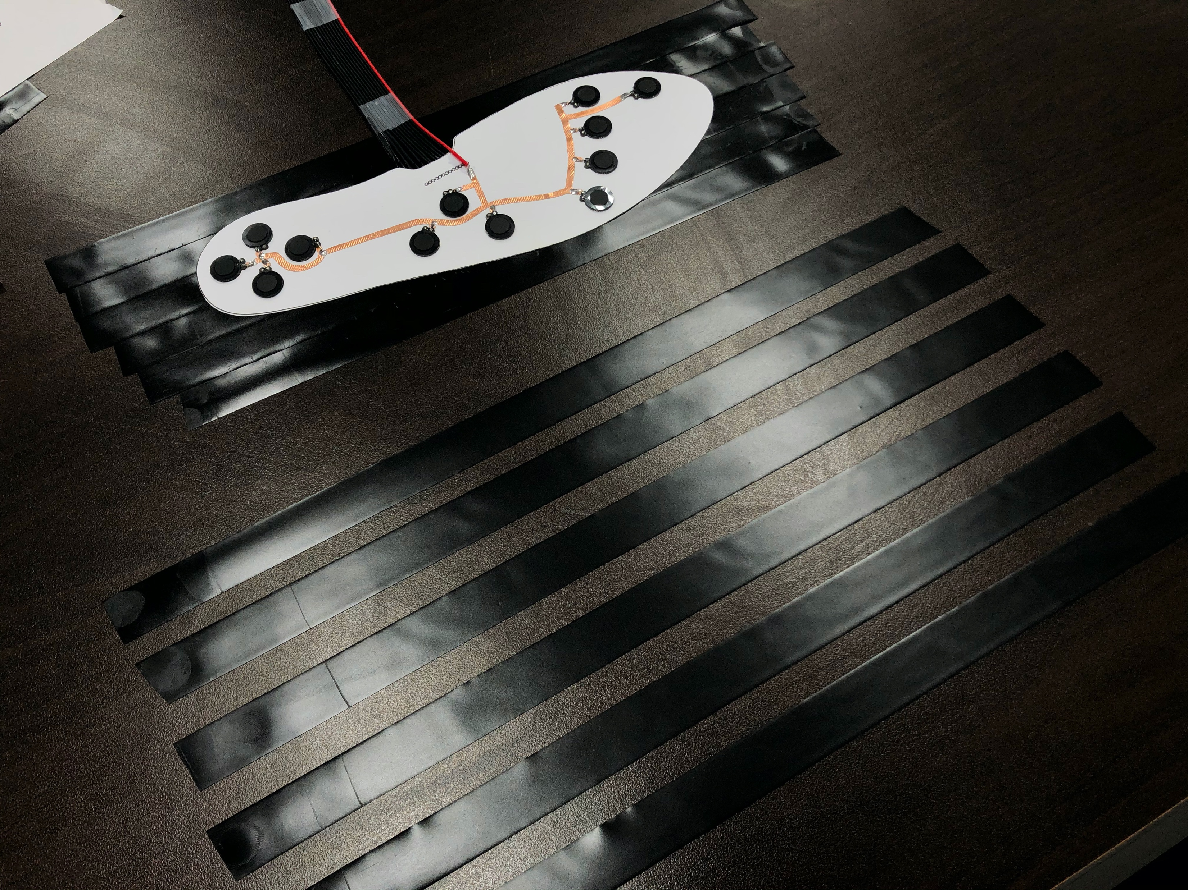
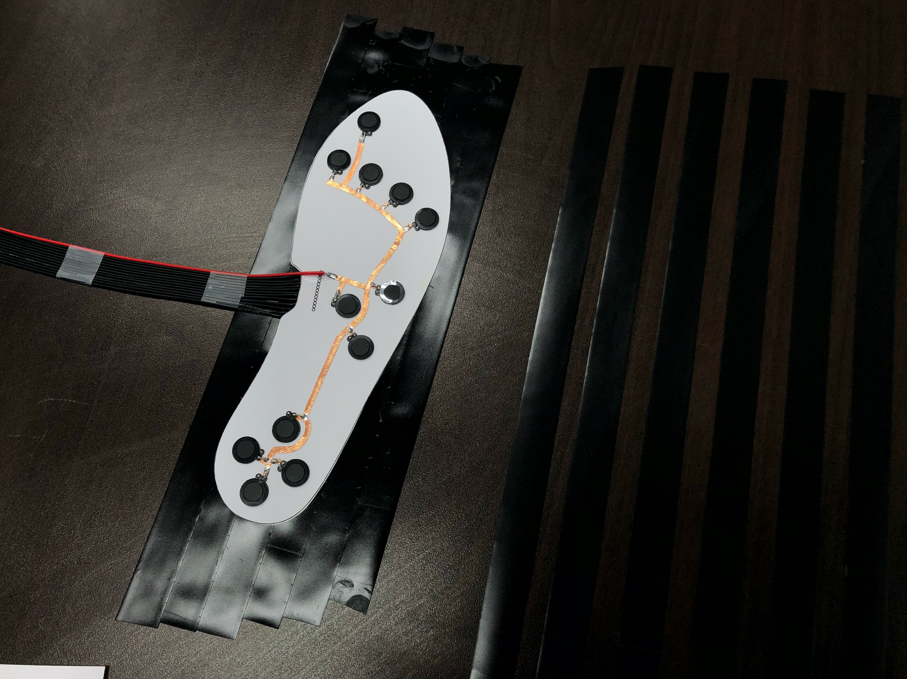
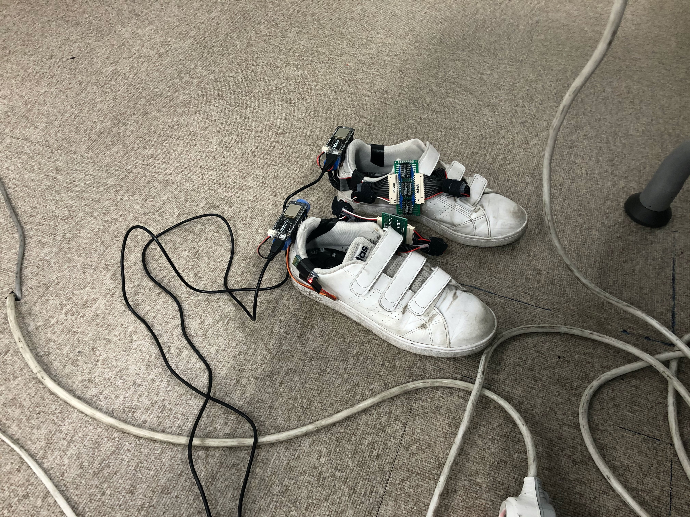
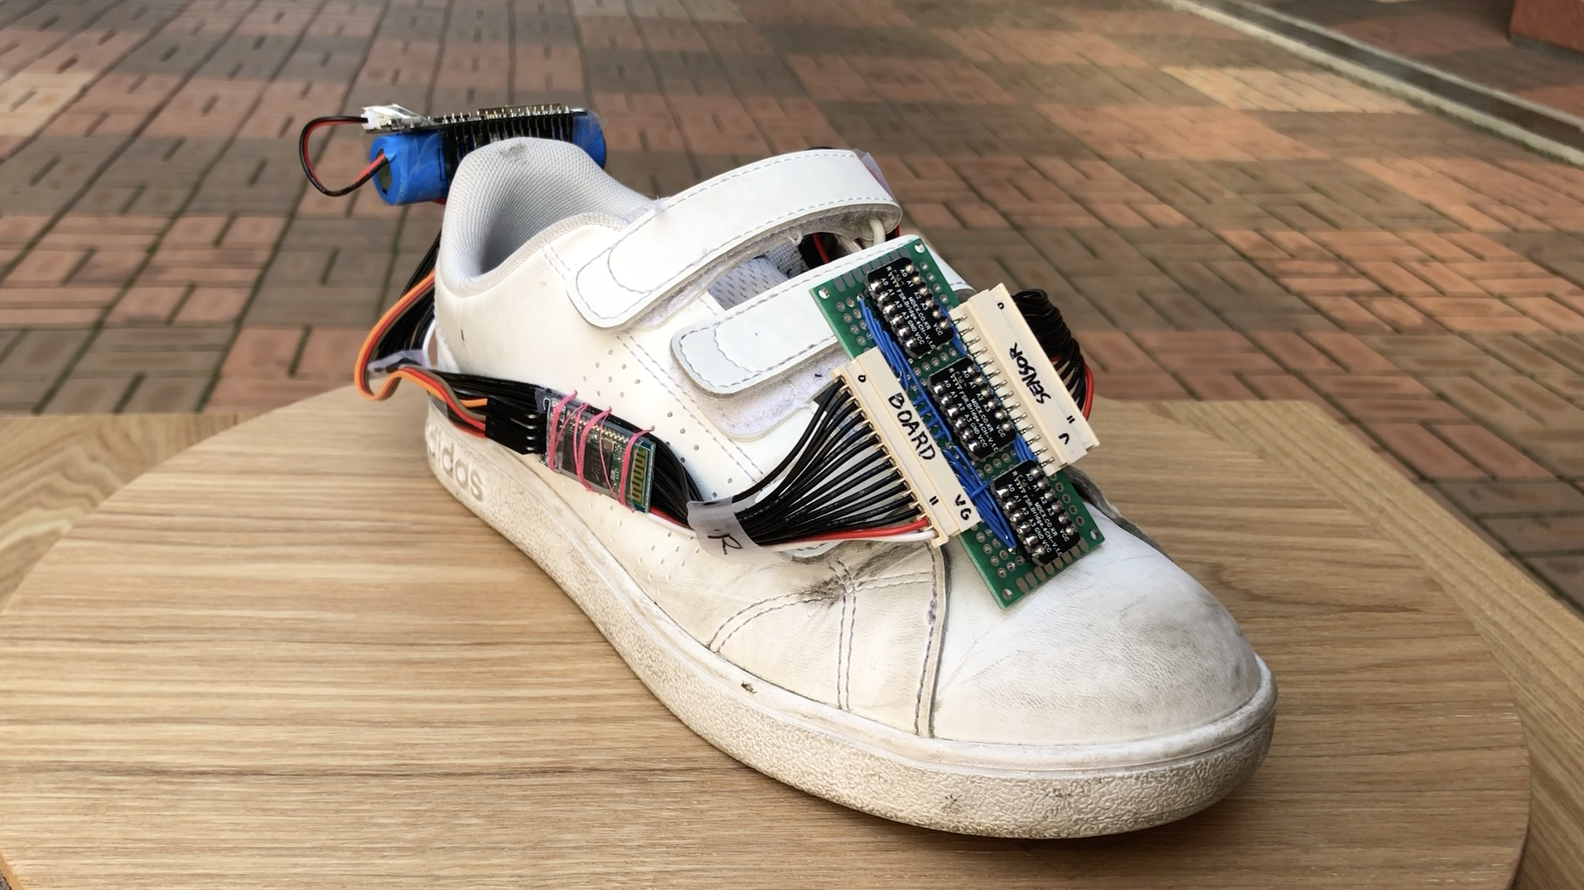
Notes:
모든 센서가 잘 반응하는지 테스트한 후 (엔터)
절연테이프로 외장을 마무리하고 (엔터)(엔터)
신발에 장착하였습니다.

Slide 11

구현
프로토콜
헤더 | Payload
1
1~12
시작 바이트가 0xF1일 때
시작 바이트가 0xF2일 때
0~15
X 12
센서 값 12byte
배터리 양 1byte
Notes:
센서 모듈과 모바일 앱은 블루투스 소켓으로 통신합니다. 메시지는 (엔터) 1바이트 길이의 헤더와 (엔터) 가변 길이의 페이로드로 이루어집니다. 헤더는 메시지의 종류를 나타냅니다. 시작 바이트가 (엔터) 0xF1이면 0부터 15 사이의 센서 값 12개를 포함하는 메시지이며, (엔터) 0xF2이면 0부터 100 사이의 배터리 잔량 1바이트를 포함하는 메시지입니다.

Slide 12
구현
모바일 애플리케이션
저수준 데이터 분석: 데이터 전처리
verticalWeightBiasLeft,
verticalWeightBiasRight
horizontalWeightBias
heelPressureDifference
walks
samplesInSingleWalkCycleLeft
samplesInSingleWalkCycleRight
horizontalWeightBiasVariation
[0, 0, 0, 3, 4, 5, 8, 9, 14, 15, 14, 13],
[0, 0, 0, 3, 4, 5, 8, 9, 14, 15, 14, 13],
[0, 0, 0, 2, 4, 5, 7, 7, 14, 15, 14, 13],
[0, 0, 0, 2, 3, 4, 7, 8, 15, 15, 13, 11],
[0, 0, 0, 3, 3, 5, 6, 7, 13, 15, 12, 11]
.
.
.
<원시 데이터>
<특징점>
Notes:
모바일 애플리케이션 내의 저수준 데이터 분석기는 센서 모듈로부터 수신한 원시데이터에 전처리를 (엔터) 가하여 특징점을 추출해냅니다.

Slide 13
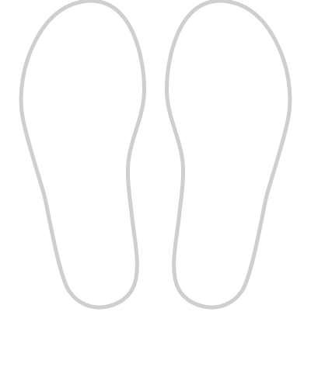

구현
모바일 애플리케이션
저수준 데이터 분석: 데이터 전처리
- 정적
- 동적
양 발의
압력 편향
각 발의 앞,뒤 압력 편향
양 발의 뒤꿈치
압력 차
수평 무게중심 변화 그래프
센서 별 압력 변화 그래프
Notes:
이때 전처리는 정지 상태의 (엔터) 정적 데이터와 걸어가는 중의 (엔터) 동적 데이터로 나뉘어 적용됩니다.
정적 데이터를 처리할 때는 센서를 세로로 네 구역으로 나누어 데이터를 계산합니다. (엔터) 두 발의 가로 방향 압력 편향, (엔터) 세로 방향 압력 편향, 그리고 (엔터) 양 발 뒤꿈치 부분 압력 차이를 구합니다.
동적 데이터는 샘플을 각 걸음 단위로 나누어 처리합니다.
걷기 검사에서 수집된 샘플에서 시간 축을 10등분하여 샘플들을 묶은 뒤 각 시간 슬라이스별로 압력 합을 구하여 (엔터) 걷는 도중에 양 발의 무게 중심이 어떻게 이동하는지 알아냅니다.
걸음들을 모두 더한 뒤 걸음 수만큼 나누어 평균적인 한 걸음에서의 센서들의 압력 변화를 구합니다. 하나의 걸음 주기를 10개의 샘플로 줄여서 향후 고수준 데이터 분석기에서 처리하기 쉽게 가공합니다. 이 과정에서 한 걸음 내에서 (엔터) 각 센서의 압력 변화가 도출됩니다.
이렇게 가공된 데이터는 HTTP상에서 JSON 포맷으로 서버로 전송됩니다.

Slide 14
구현
서버
사용자 인증
모바일 앱
서버
로그인 요청
로그인 정보 검증
sid=1234
로그인 성공 & 쿠키 생성
로그인 성공!
데이터 분석 요청
sid=1234, data=…
사용자 확인 & 데이터 분석
result=…
결과 반환
분석 결과 수신
Notes:
서버는 사용자의 요청을 처리하기에 앞서 먼저 사용자가 인증되었는지 확인합니다. (엔터)
사용자가 모바일 앱에서 로그인을 시도하면 (엔터) 요청이 서버로 전달됩니다. 이때 올바른 정보로 로그인을 시도했다면 서버는 (엔터) 사용자를 식별하기 위한 세션을 만들어 그 세션의 id를 응답 메시지의 쿠키에 실어 보냅니다.
인증된 사용자가 앱을 통해 데이터 분석을 요청하면 (엔터) 로그인 세션 id는 쿠키에, 분석할 데이터는 body에 담겨 서버에 전달됩니다.
서버는 sid 쿠키를 통해 사용자의 인증 여부를 파악하고, 인증된 사용자라면 데이터 분석을 진행하여 (엔터) 결과를 돌려줍니다.

Slide 15
구현
서버
고수준 데이터 분석
verticalWeightBiasLeft,
verticalWeightBiasRight
horizontalWeightBias
heelPressureDifference
walks
samplesInSingleWalkCycleLeft
samplesInSingleWalkCycleRight
horizontalWeightBiasVariation
<특징점>
<보고서>
Notes:
서버는 데이터 분석 요청을 처리하기 위해 내장된 고수준 데이터 분석기를 사용합니다. 이는 모바일 애플리케이션으로부터 받은 특징점을 입력으로 하여 (엔터) 분석 결과를 도출합니다.

Slide 16
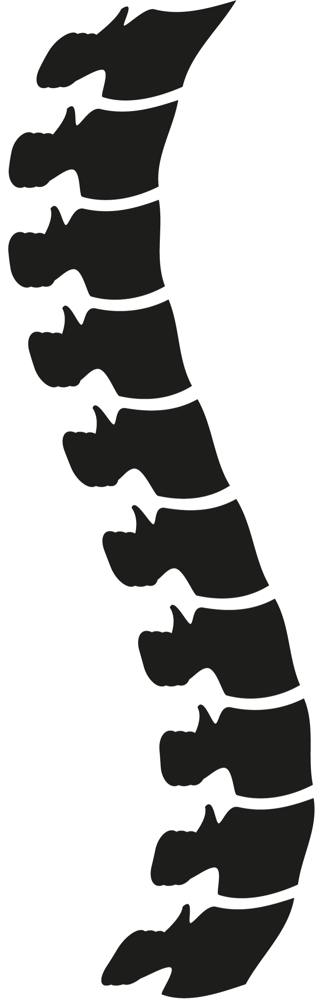



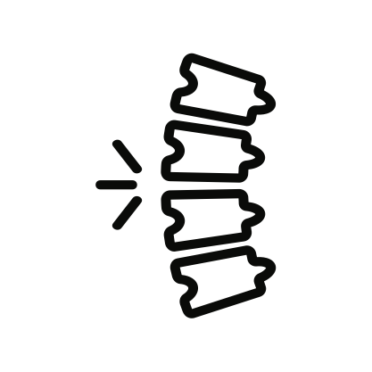

구현
서버
고수준 데이터 분석
- 정적
- 동적
0~100
양 발의 압력 변화 분석,
올바른 걸음걸이 점수 평가
양 발의 균형을 바탕으로
정적 분석 제공
양 발의 압력 차 기준 이상
= 척추측만증
걸음걸이 패턴 파악
발생 가능 질병 조언
Notes:
고수준 데이터 분석은 다음과 같이 진행됩니다. (엔터)
우선 정적 데이터 분석은 모바일 앱에서 전송한 무게중심 편향 값을 사용합니다. (엔터)
해당 데이터는 사용자의 무게 중심이 어느 쪽으로 치우쳐져 있는지 판단하는 데에 이용됩니다.
이때, 양 발의 뒤꿈치 압력차가 일정 기준 이상이면 (엔터) 척추측만증을 의심합니다.
동적 데이터 분석에서는 모바일 앱에서 전송한 동적 검사 특징점을 기반으로 중심이동 분석과 상관관계 분석을 진행하여 걸음을 진단합니다. 걸음걸이 패턴을 파악하고 (엔터) 올바른 걸음걸이 점수를 평가하는데, 이 때에는 상관관계 분석이 주로 사용됩니다.
또한, 기준이 되는 무게중심의 이동 경로 그래프와 사용자의 무게중심 이동 경로 그래프 사이의 유사성을 계산하여 사용자의 걸음걸이에 (엔터) 해당하는 패턴을 찾습니다.
그리고 분석 결과를 바탕으로 걸음걸이 패턴에 따른 (엔터) 발생 가능 질병을 예측합니다.
분석이 끝나면 결과는 모바일 애플리케이션으로 전달되고, 앱에서는 해당 데이터를 이용하여 걸음걸이 결과 보고서를 작성합니다.

Slide 17
감사합니다
Notes:
이상으로 발표를 마치겠습니다. 감사합니다.

